Slide 1

Definición y gestión de la asesoría de estudiantes
Instructivo
Consultor
Cargo
Mes, Año

Slide 2
Definición y gestión de la asesoría de estudiantes
01 | Overview
02 | Configuraciones
03 | Asesoría a Estudiantes
04 | Resumen

Slide 3
Overview
Definición y gestión de la asesoría de estudiantes

Slide 4

Overview: Mapa de capacidades
Definición y gestión de la asesoría de estudiantes

Slide 5
Overview: Proceso gestionar la carga de trabajo docente
Definición y gestión de la asesoría de estudiantes
Tiene como propósito la creación y mantención de información de los asesores en periodos académicos.

Slide 6
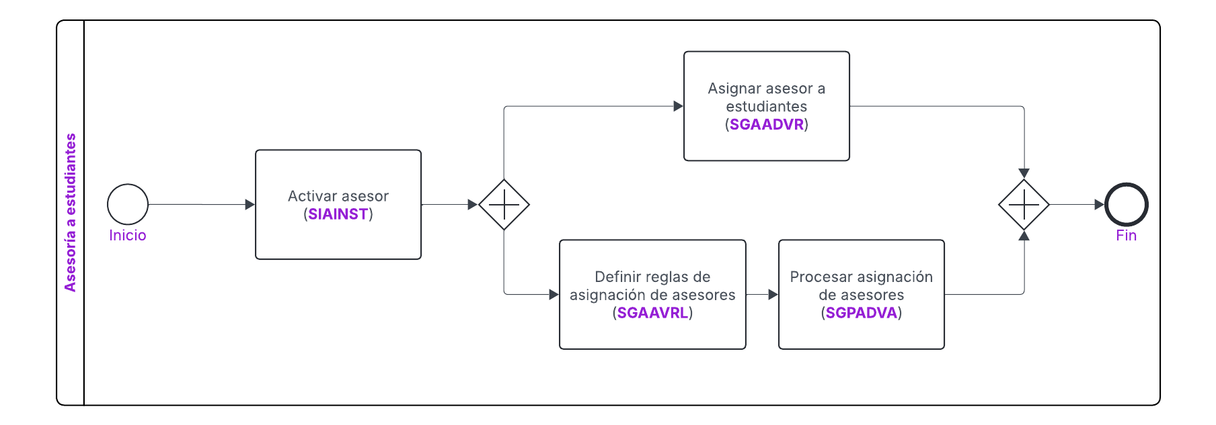
Definición y gestión de la asesoría de estudiantes
Overview: Proceso gestionar la carga de trabajo docente

Slide 7

Overview: Proceso gestionar la carga de trabajo docente
Definición y gestión de la asesoría de estudiantes
Todo LAC

Slide 8
Reglas Generales
Definición y gestión de la asesoría de estudiantes
Configurar las reglas de acceso de asesores a distintos procesos en autoservicios

Slide 9
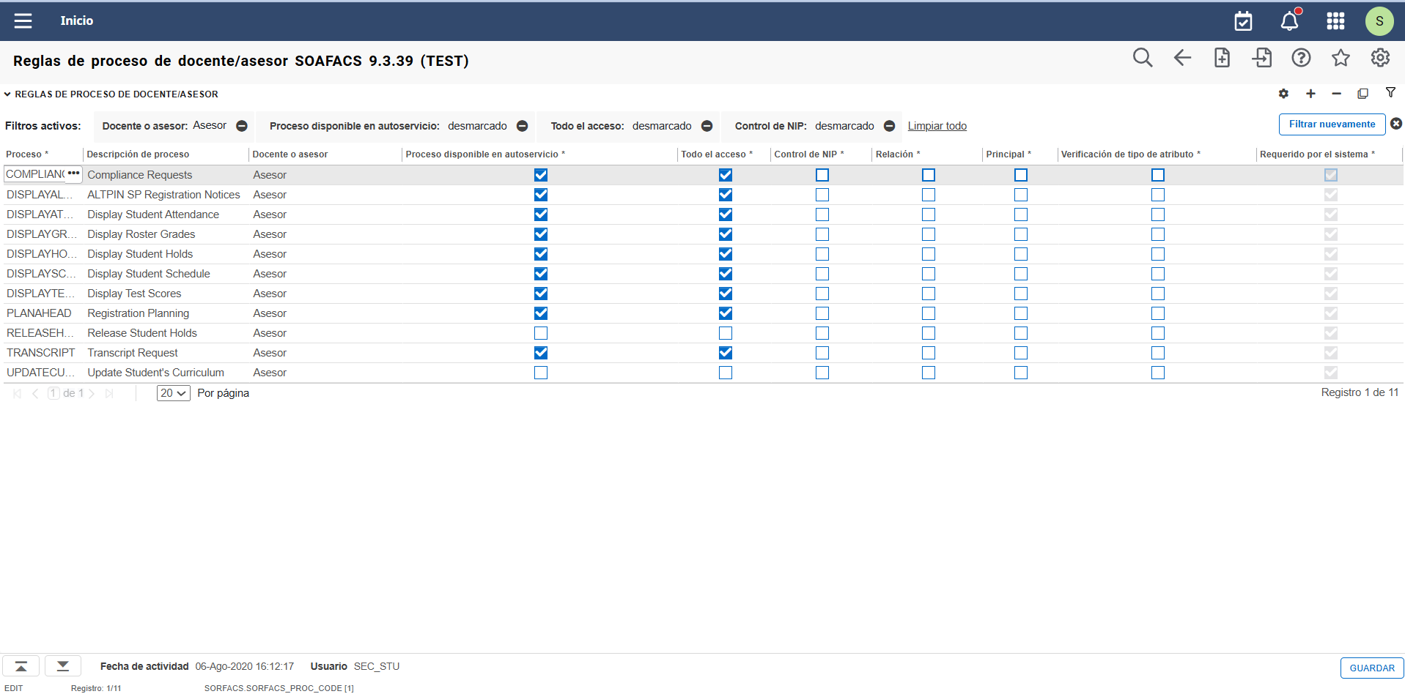
Configuraciones: STVADVR Validación de tipo de asesor
Definición y gestión de la asesoría de estudiantes
Las reglas de la página SOAFACS determinan el acceso que tienen docentes y asesores a información
1
2
3
Las primeras columnas muestran los distintos procesos que se puede controlar para los docentes y asesores
Esta columna muestra si la regla aplica al docente o al asesor.
Se define si los docentes o asesores tienen acceso al proceso

Slide 10
Configuraciones: Gestionar reglas de acceso
Definición y gestión de la asesoría de estudiantes
Propiedad | Descripción
Proceso disponible en autoservicio | Define si el proceso está disponible al docente o asesor
Todo el acceso | Define si el docente o asesor tiene acceso a esta información para todos los estudiantes
Control de NIP | Define si el docente o asesor debe ingresar el NIP del estudiante para ver su información
Relación | Define si el docente o asesor debe tener una relación con el estudiante para ver esta información (es decir, es asignado como docente a una sección en que el estudiante está inscrito o es asignado como el asesor del estudiante)
Principal | Define si el docente o asesor debe ser el docente/asesor principal para ver esta información
Verificación de tipo de atributo | Permite crear reglas de acceso diferentes para distintos atributos de docentes o tipos de asesores. Al activar esta propiedad, se debe configurar las reglas por atributo/tipo en SOAFAPC.

Slide 11
Configuraciones: Gestionar reglas de acceso (Reglas generales)
Definición y gestión de la asesoría de estudiantes
Propiedad | Descripción
COMPLIANCE | Permite revisar el reporte de avance curricular de un estudiante
DISPLAYGRADES | Permite revisar las notas de un estudiante
DISPLAYHOLDS | Permite ver las retenciones (bloqueos) que tiene un estudiante
DISPLAYSCHEDULE | Permite ver el horario de un estudiante
PLANAHEAD | Permite crear un plan de asignaturas por inscribir para un estudiante
TRANSCRIPT | Permite revisar el historial académico de un estudiante

Slide 12
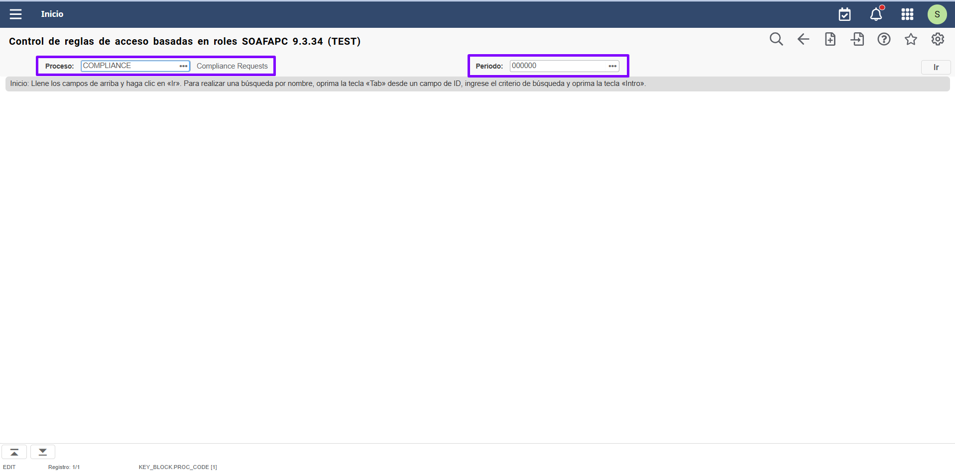
Configuraciones: Reglas generales
Definición y gestión de la asesoría de estudiantes
Ingrese el proceso y periodo, y haga clic en Ir.
1
Si se selecciona “Verificación de tipo de atributo” en SOAFACS, se puede definir los tipos de asesores que tienen o no acceso al proceso en SOAFAPC.

Slide 13
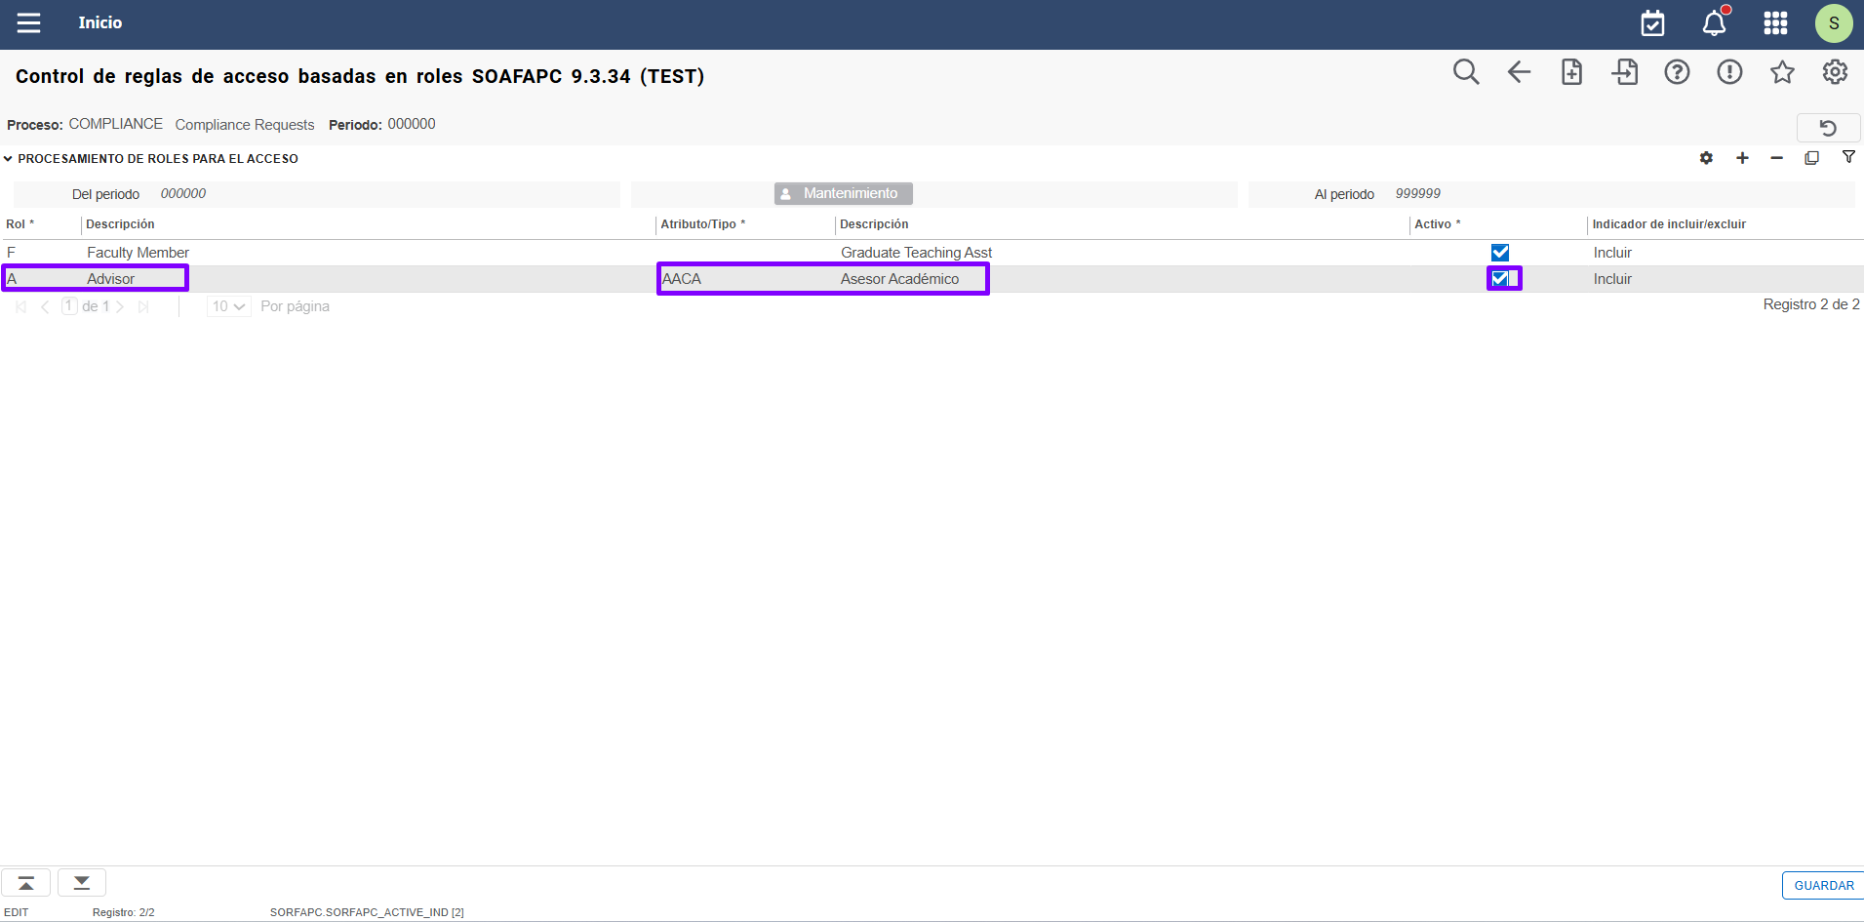
Configuraciones: Reglas generales
Definición y gestión de la asesoría de estudiantes
2
3
4
Seleccione el atributo de
docente o tipo de asesor
Utilice este indicador
para activar o desactivar una regla
Seleccione si la regla
es para Docentes
(‘F’) o Asesores (‘A)

Slide 14
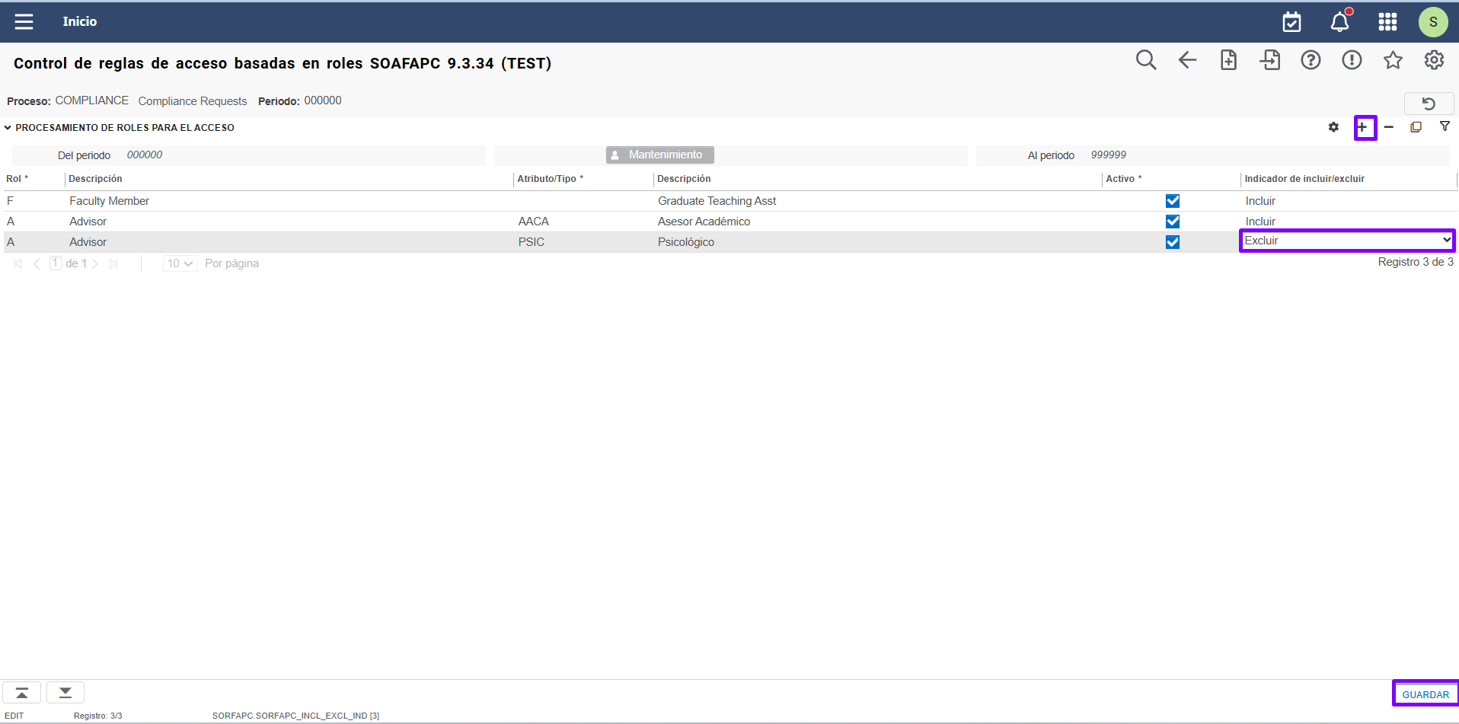
Configuraciones: Reglas generales
Definición y gestión de la asesoría de estudiantes
Insertar registros para agregar otros
tipos de asesores.
5
6
Defina si el tipo de asesor debe ser incluido (tiene acceso al proceso) o excluido (no tiene acceso al Proceso).
Guardar
7

Slide 15
Perfil de estudiante
Definición y gestión de la asesoría de estudiantes
Configurar el acceso de asesores al perfil de estudiante

Slide 16
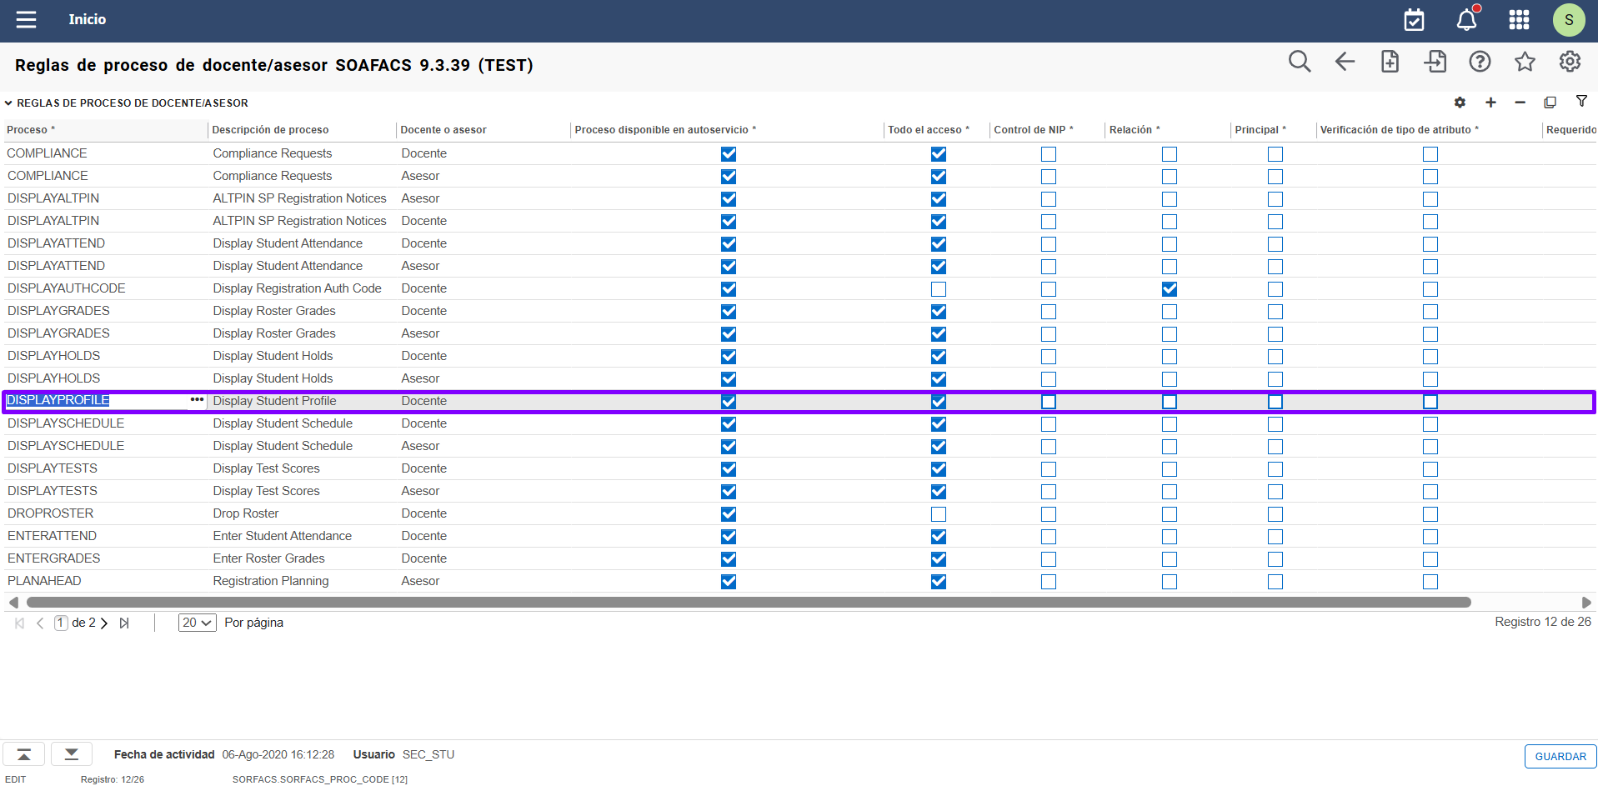
Gestionar reglas de acceso: Perfil de estudiante
Definición y gestión de la asesoría de estudiantes
En SOAFACS, solamente existe una regla DISPLAYPROFILE (ver el perfil del estudiante) para el docente; no hay una regla para el asesor
1

Slide 17
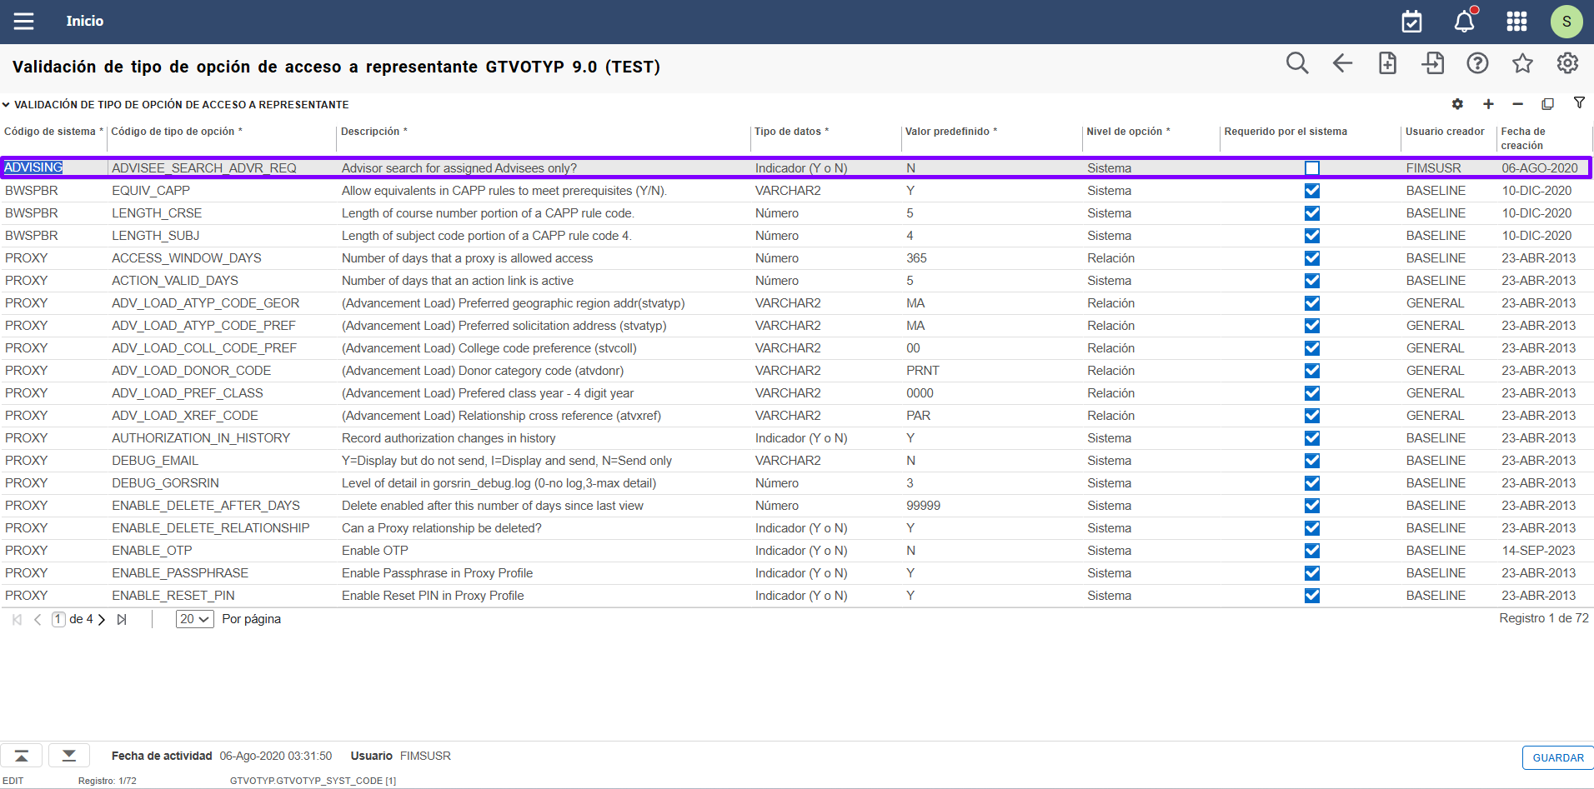
Gestionar reglas de acceso: Perfil de estudiante
Definición y gestión de la asesoría de estudiantes
Sin embargo, es posible requerir una relación de asesoría para ver el perfil del estudiante con la regla ADVISEE_SEARCH_ADVR_REQ
en la página GTVOTYP
Cuando el valor está en Y (Sí), el asesor debe ser asignado a un estudiante para ver su perfil. Si está en N (No), los asesores podrían buscar el
perfil de cualquier estudiante..
2
1

Slide 18
Gestionar reglas de acceso: Perfil de estudiante
Definición y gestión de la asesoría de estudiantes
Adicionalmente, se puede configurar qué información está visible en el perfil del estudiante, según el rol de la persona que lo está viendo.
Esta configuración se realiza GUACONF.
Por ejemplo: las siguientes líneas determinan la visibilidad del número de teléfono del estudiante en su perfil
  all.bioinformation.telephone.view=Profile
  all.bioinformation.telephone.roles=Advisor , AdvisorOverride , FacultyAdvisor , Student , Faculty , FacultyOverride
Rol | Descripción
Student | Estudiante
Advisor | Asesor
AdvisorOverride | Asesor con sobrepaso
Faculty | Docente
FacultyOverride | Docente con Sobrepaso
FacultyAdvisor | Asesor y docente
Se puede agregar o eliminar roles de la segunda línea para definir quién puede ver el número de teléfono
Para esconder el número de teléfono para todos, se deshabilitan las líneas quitanto el nombre del perfil
  all.bioinformation.telephone.view Profile
  all.bioinformation.telephone.roles Advisor , AdvisorOverride , FacultyAdvisor , Student

Slide 19
CONFIGURACIONES
Definición y gestión de la asesoría de estudiantes

Slide 20
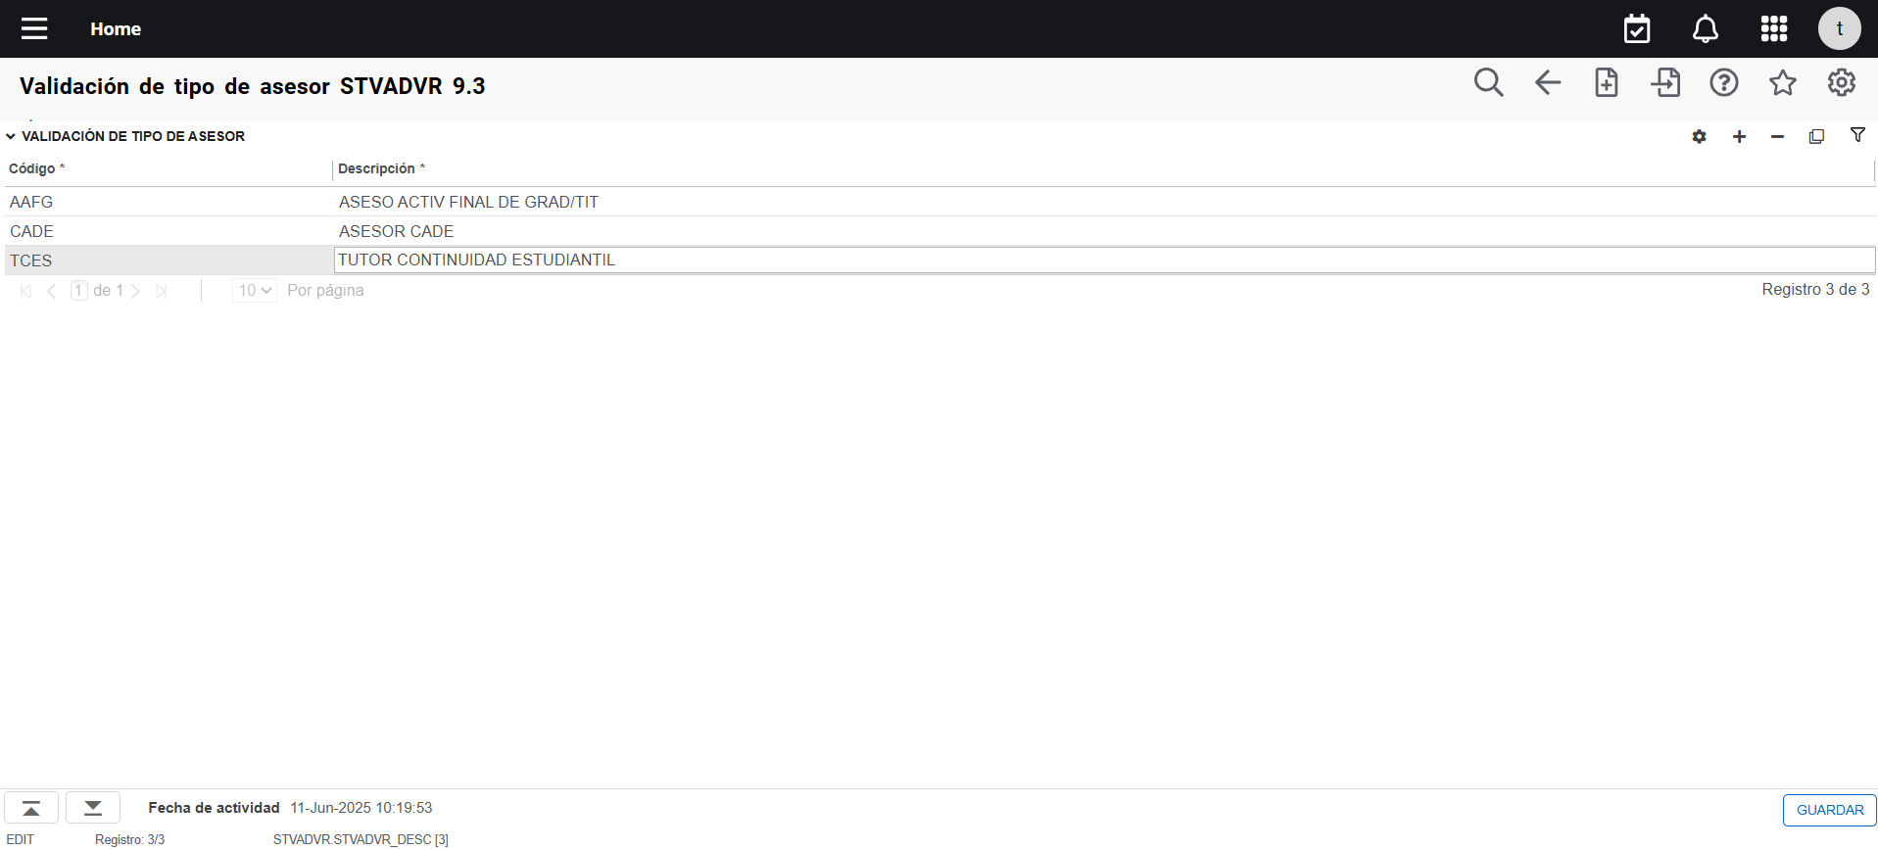
Configuraciones: STVADVR Validación de tipo de asesor
Definición y gestión de la asesoría de estudiantes
1
Cuando la institución requiera crear un nuevo tipo de asesor, presiona el botón Insertar y diligencia la información del campo Código y Descripción.
2
Cuando la institución desee modificar la descripción de un tipo de asesor, ubica el cursor en el campo Descripción del registro a modificar y digita la nueva descripción.
Corresponde a los tipos de asesores que pudiera tener asignado un estudiante
Guardar información
3

Slide 21
ASESORÍA A ESTUDIANTES
Definición y gestión de la asesoría de estudiantes

Slide 22
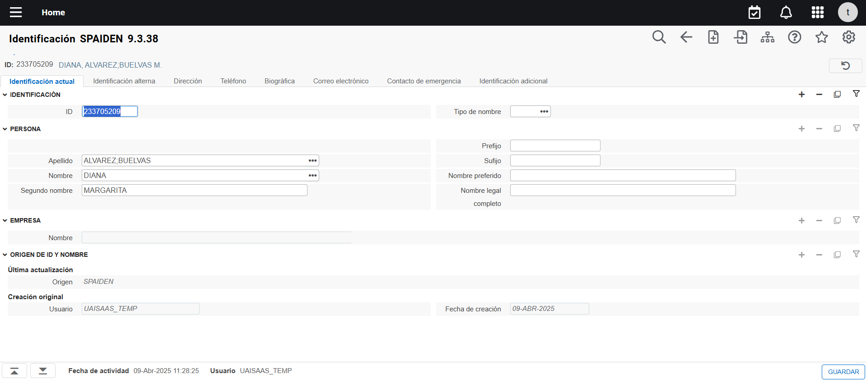
Premisa: SPAIDEN Identificación de general de personas
Definición y gestión de la asesoría de estudiantes
Antes de ingresar la información de un docente, este debe estar creado como persona en Banner (SPAIDEN)

Slide 23
Asignación del Rol Asesor
Definición y gestión de la asesoría de estudiantes
Definición y gestión de la asesoría de estudiantes

Slide 24
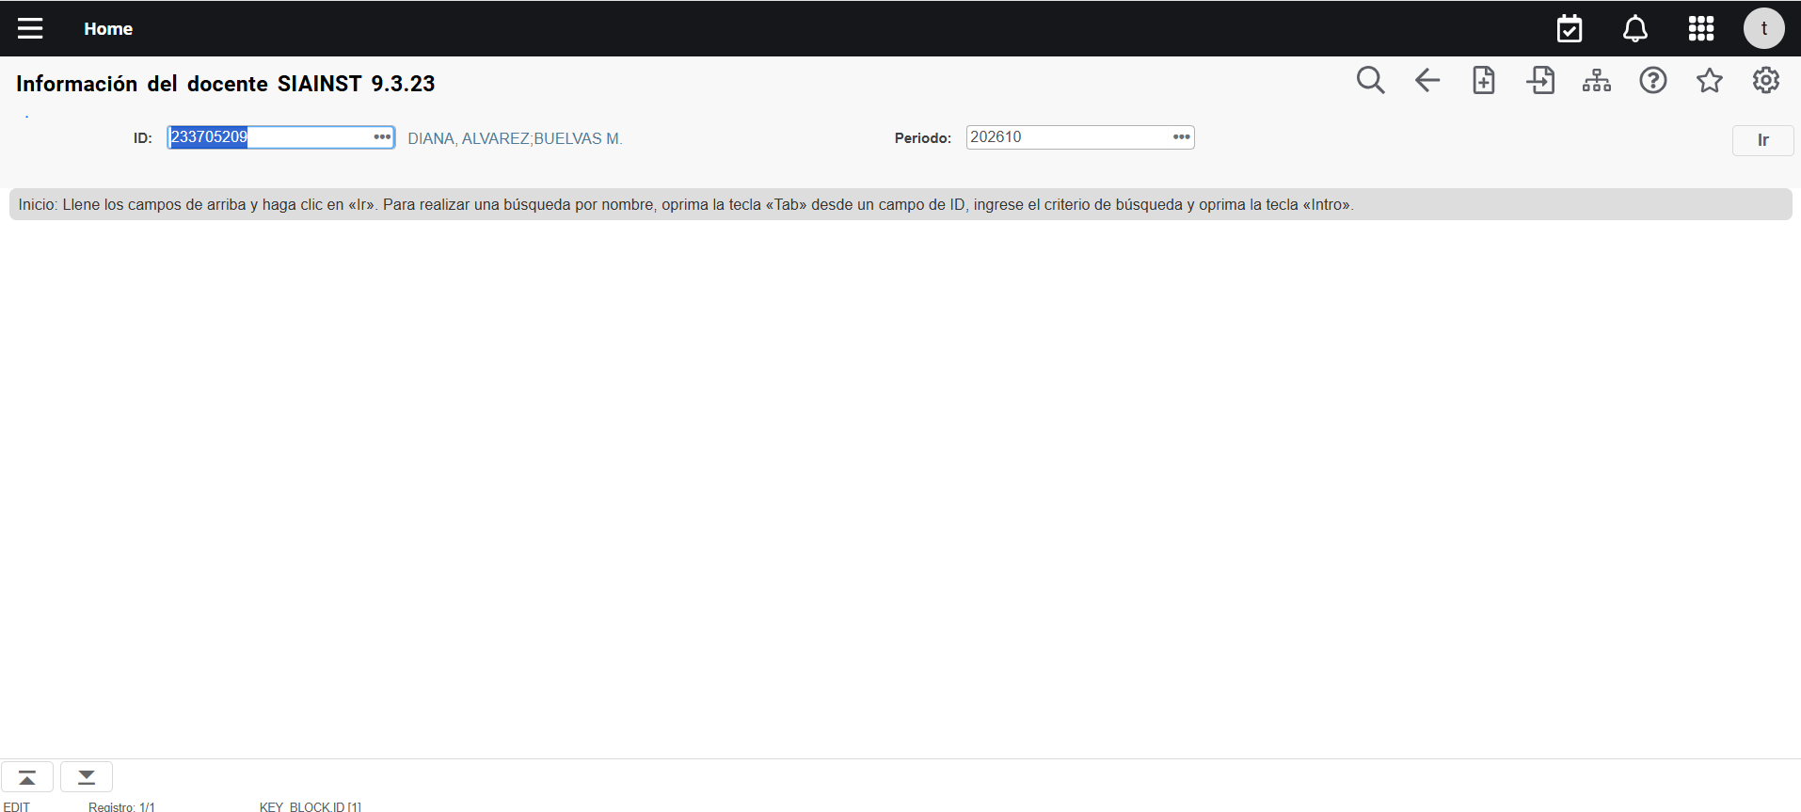
Configuraciones: SIAINST Información de docente / asesor
Definición y gestión de la asesoría de estudiantes
1
2
2. Presionar el botón ‘Ir’
1. Se debe ingresar el ID del Docente a configurar, así como el Periodo desde el cual dicha configuración será vigente.

Slide 25
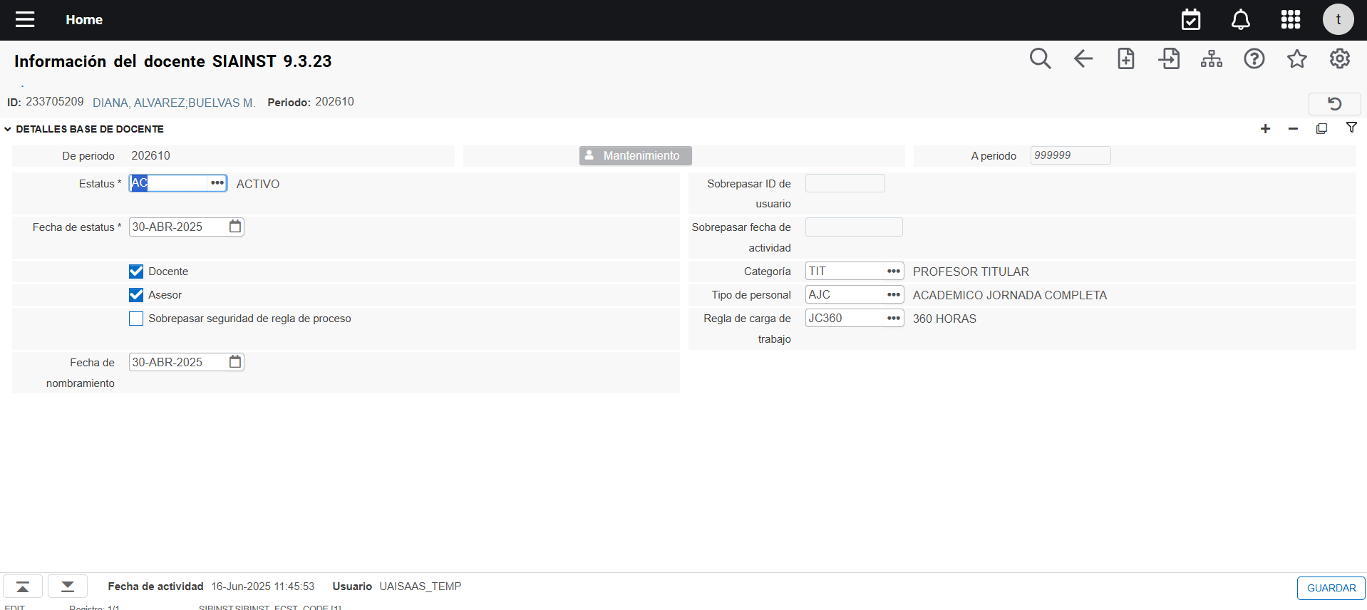
Configuraciones: SIAINST Información de docente / asesor
Definición y gestión de la asesoría de estudiantes
3
Se ingresa el estatus del docente y se activa la casilla ‘Asesor’ para la asignación del rol en cuestión.
Guardar información
4

Slide 26
Asignación del Asesor a un Estudiante
Definición y gestión de la asesoría de estudiantes
Definición y gestión de la asesoría de estudiantes

Slide 27
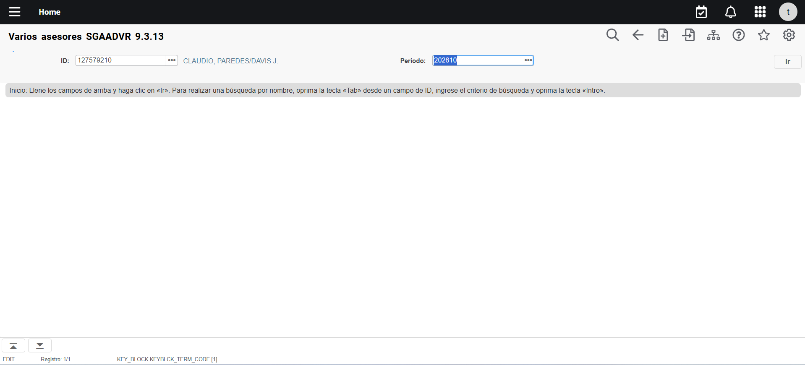
Configuraciones: SGAADVR Varios asesores
Definición y gestión de la asesoría de estudiantes
1
2
3
Presionar el botón ‘Ir’
Primero se debe ingresar el ID del estudiante al cual le asignaremos un asesor.
Luego se ingresa el Periodo Académico desde el cual dicha asignación de asesor se encontrará vigente.

Slide 28
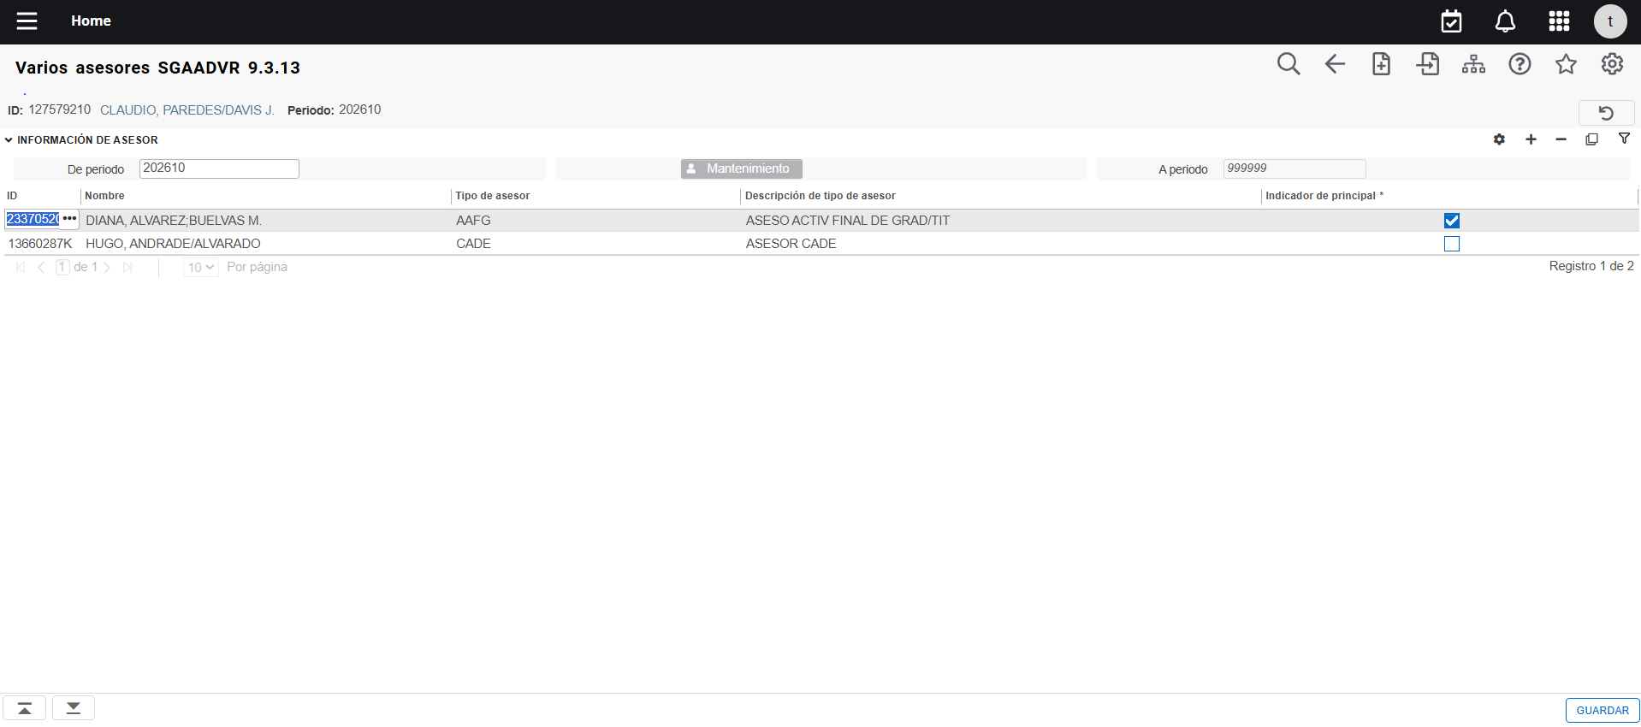
Configuraciones: SGAADVR Varios asesores
Definición y gestión de la asesoría de estudiantes
Para crear un nuevo registro, se presiona el botón Insertar
’
4
5
6
7
En el campo ID se ingresa el ID del asesor a asignar.
De forma opcional se podrá asignar el Tipo de asesor por el cual actuaría el asesor previamente identificado.
Es requerido que al menos uno de los asesores se encuentre con la casilla ‘Indicador de principal’ activada.
Guardar información
8

Slide 29
Asignación del Asesor a Estudiantes de Forma Masiva.
Definición y gestión de la asesoría de estudiantes
Definición y gestión de la asesoría de estudiantes

Slide 30
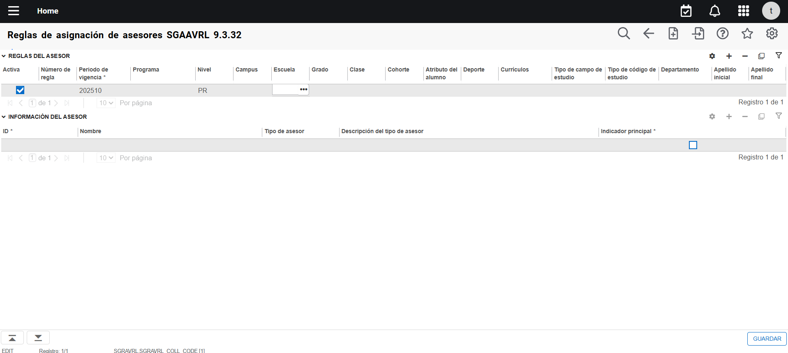
Configuraciones: SGAAVRL Reglas de asignación de asesores
Definición y gestión de la asesoría de estudiantes
1
2
3
Ingresar a la página SGAAVRL y configurar las reglas de asignación de asesores que se aplicaría a un conjunto de estudiantes en función a los criterios académicos definidos.
Para crear una nueva regla, presionar el botón Insertar, se genera una nueva línea que queda Activa por defecto.
Luego se ingresan en el campo Periodo, el periodo en el cual aplicará la regla.
Posteriormente se ingresan los demás campos que la institución considere necesarios, según el programa académico, nivel de formación, campus, escuela, etc.

Slide 31
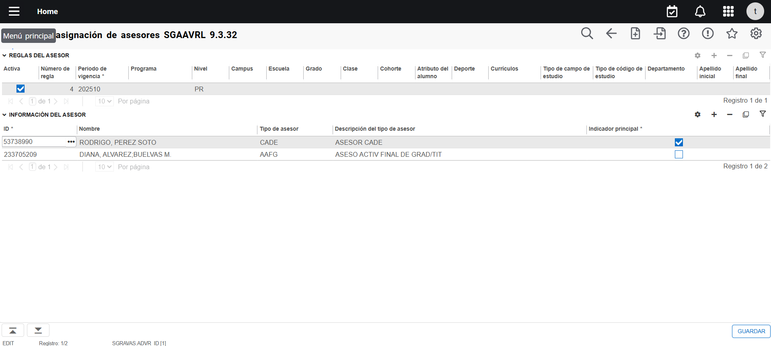
Configuraciones: SGAAVRL Reglas de asignación de asesores
Definición y gestión de la asesoría de estudiantes
4
5
6
En la sección Información del asesor, ubicar el cursor en el campo ID y digitar el número de ID del asesor a asociar a la regla, el sistema completa la información del campo Nombre.
En el campo Tipo de asesor se asigna el código del asesor y el sistema completa la información del campo Descripción.
En el campo Indicador principal se activa el check para el asesor principal.
Si se requiere agregar un nuevo asesor, se presiona el botón Insertar y se llevan a cabo los pasos 4, 5 y 6.

Slide 32
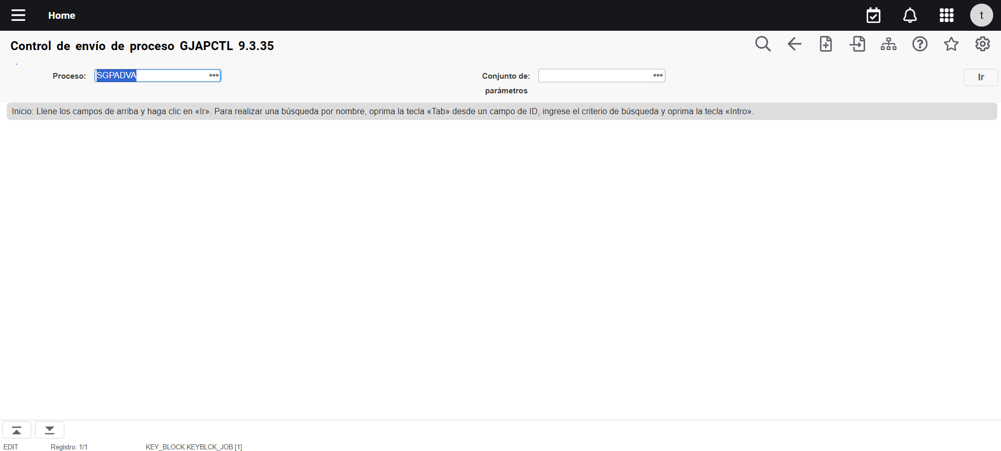
Proceso: SGPADVA Proceso de asignación asesores
Definición y gestión de la asesoría de estudiantes
1
2
Presionar el botón ‘Ir’
Para asignar las reglas de asesores a los estudiantes, se necesita ejecutar el proceso SGPADVA, al cual se puede acceder ingresando directamente o en su defecto ingresando primero a la página administrativa GJAPCTL y seleccionando en el campo ‘Proceso’ el valor SGPADVA.

Slide 33
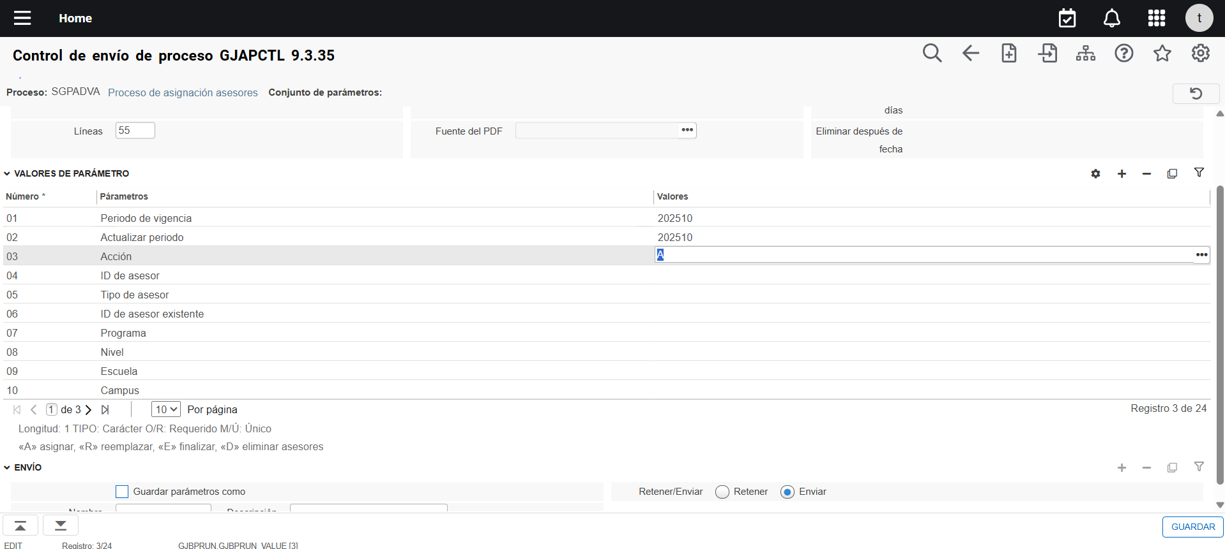
Proceso: SGPADVA Proceso de asignación asesores
Definición y gestión de la asesoría de estudiantes
1
Tras acceder al proceso SGPADVA, en la sección “Control de Impresora”, campo ‘Impresora’ se debe asignar la sentencia ‘DATABASE’.
2
Luego, en la sección de “Valores de Parámetro”, se deben asignar los parámetros principales para la ejecución del proceso según corresponda.
3
A medida en que se van diligenciando valores en los parámetros, se va relacionando la información del campo (longitud, tipo, requerido y una descripción de ayuda para el diligenciamiento del valor de cada parámetro)
4
Presionar, el botón ‘Guardar’ para la ejecución del proceso.
Posteriormente se debe ejecutar el proceso desde la sección ‘Envío’, a lo cual se sugiere activar la casilla ‘Guardar parámetros como’.
5

Slide 34
Proceso: SGPADVA Proceso de asignación asesores
Definición y gestión de la asesoría de estudiantes
Valores de Parámetros
Número | Parámetros | Descripción
01 | Periodo de vigencia* | Periodo de referencia desde el cual ya estarían identificando los estudiantes.
02 | Actualizar periodo* | Periodo efectivo asociado a las reglas de asesores con las cuales serían reemplazados los registros existentes.
03 | Acción* | Use «A» para asignar asesores a los estudiantes, usar «R» para reemplazar asesores de alumnos
04 | ID de asesor | ID del asesor que sería asignado a el(los) estudiante(s). (Campo requerido si el valor del parámetro 03 es ‘R’)
05 | Tipo de asesor | Tipo del asesor que sería asignado a el(los) estudiante(s). (Campo requerido si el valor del parámetro 03 es ‘R’)
06 | ID de asesor existente | ID del Asesor que estaría ya asignados a el(los) estudiante(s). (Campo requerido si el valor del parámetro 03 es ‘R’)
07 | Programa | Código del programa (SMAPRLE) de los estudiantes al cual se les asignaría un asesor
08 | Nivel | Código del nivel (STVLEVL) de los estudiantes al cual se les asignaría un asesor
09 | Escuela | Código de la escuela (STVCOLL) de los estudiantes al cual se les asignaría un asesor
10 | Campus | Código del campus (STVCAMP) de los estudiantes al cual se les asignaría un asesor
11 | Grado | Código del grado (STVDEGC) de los estudiantes al cual se les asignaría un asesor
12 | Clase | Código de clase (STVCLAS) de la currícula primaria de los estudiantes al cual se les asignaría un asesor

Slide 35
Proceso: SGPADVA Proceso de asignación asesores
Definición y gestión de la asesoría de estudiantes
Valores de Parámetros
Número | Parámetros | Descripción
13 | Cohorte | Código de cohorte (STVCHRT) de los estudiantes al cual se les asignaría un asesor
14 | Atributo de alumno | Código de atributo (STVATTS) de los estudiantes al cual se les asignaría un asesor
15 | Deporte | Código del deporte (STVACTC) definido para el estudiante (SGASPRT) al cual se les asignaría un asesor
16 | Tipo de campo de estudio | Código de tipo de campo de estudios (GTVLFST) de los estudiantes al cual se les asignaría un asesor (MAJOR/MINOR/CONCENTRATION)
17 | Código del campo de estudio | Código del campo de estudio (STVMAJR) de los estudiantes
18 | Departamento | Código de departamento (STVDEPT) de los estudiantes al cual se les asignaría un asesor
19 | Modo de ejecución* | Se ingresa 'A' para modo «Auditar» y 'U' para modo «Actualizar»
20 | Aplicación | Aplicación de la selección de población (GLIAPPL) de los estudiantes a los cuales se les asignaría un asesor.
21 | ID de Selección | ID de la selección de población (GLISLCT) de los estudiantes a los cuales se les asignaría un asesor.
22 | ID de creador | ID del creador de la selección de población de los estudiantes a los cuales se les asignaría un asesor.
23 | ID de usuario | ID del usuario de la selección de población de los estudiantes a los cuales se les asignaría un asesor.

Slide 36
Autoservicio
Definición y gestión de la asesoría de estudiantes
Perfil de alumno para asesoría

Slide 37
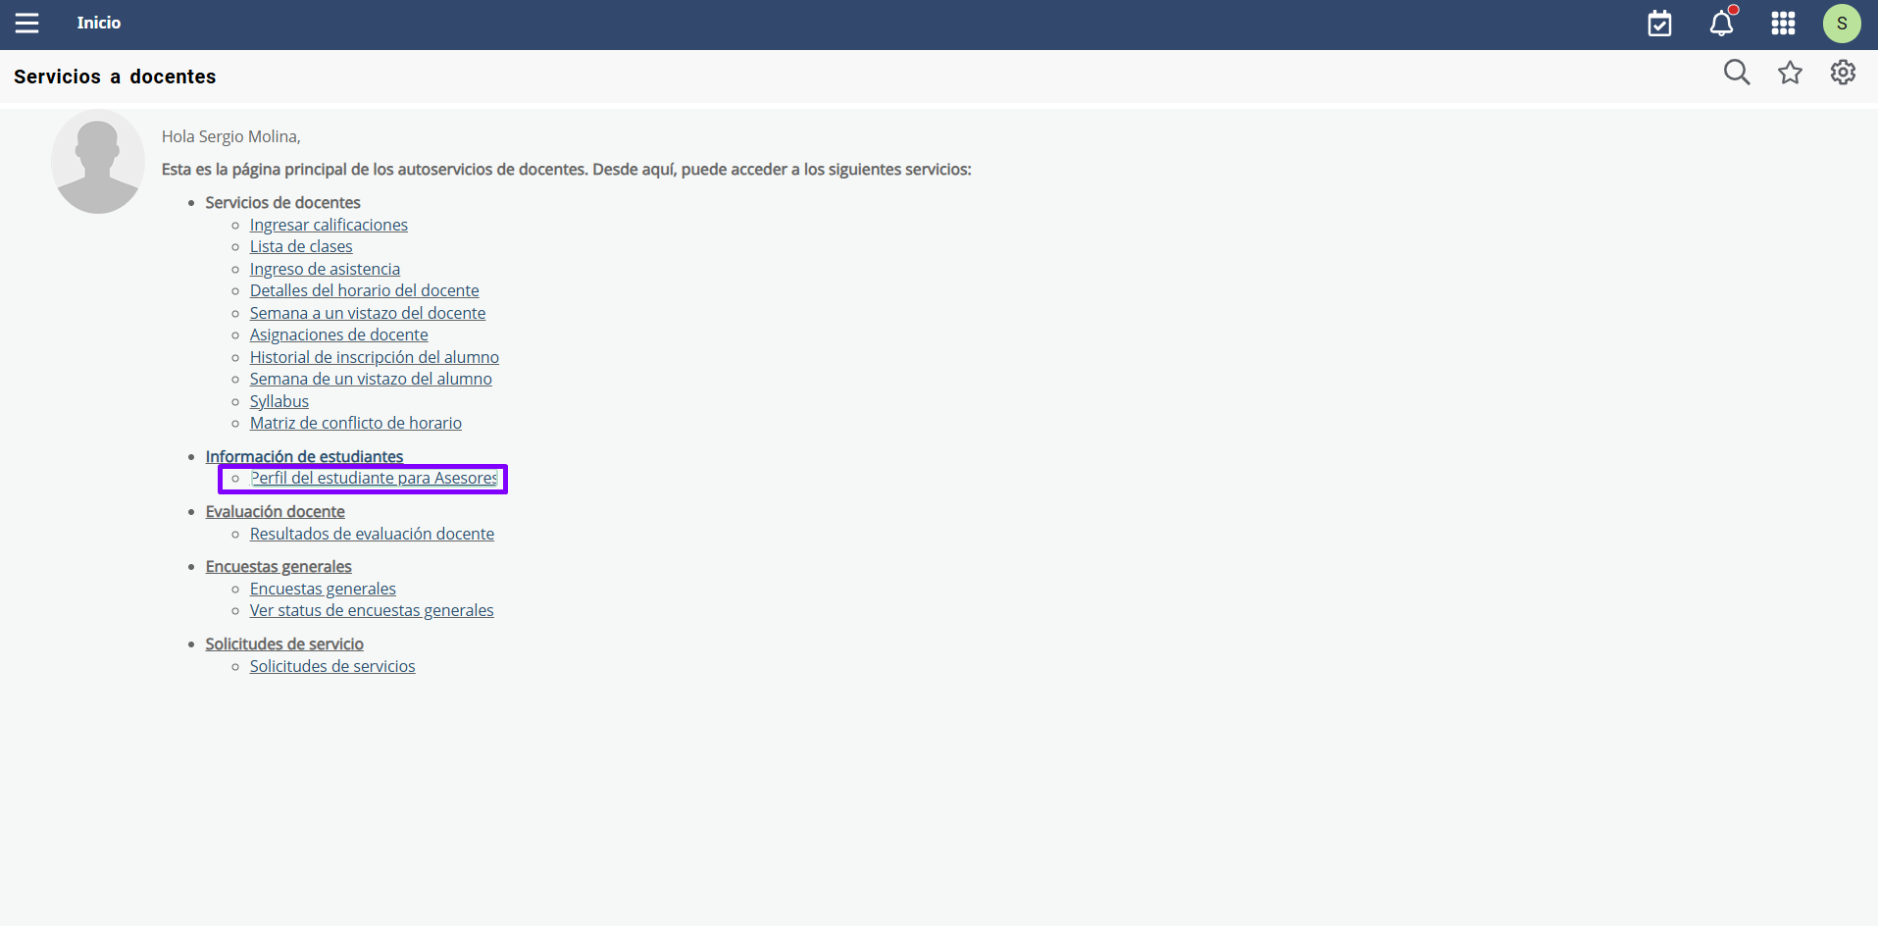
Gestionar reglas de acceso: Perfil de alumno para asesoría
Definición y gestión de la asesoría de estudiantes
1
1. Ingresar a la Opción de Perfil del Estudiante para Asesores

Slide 38
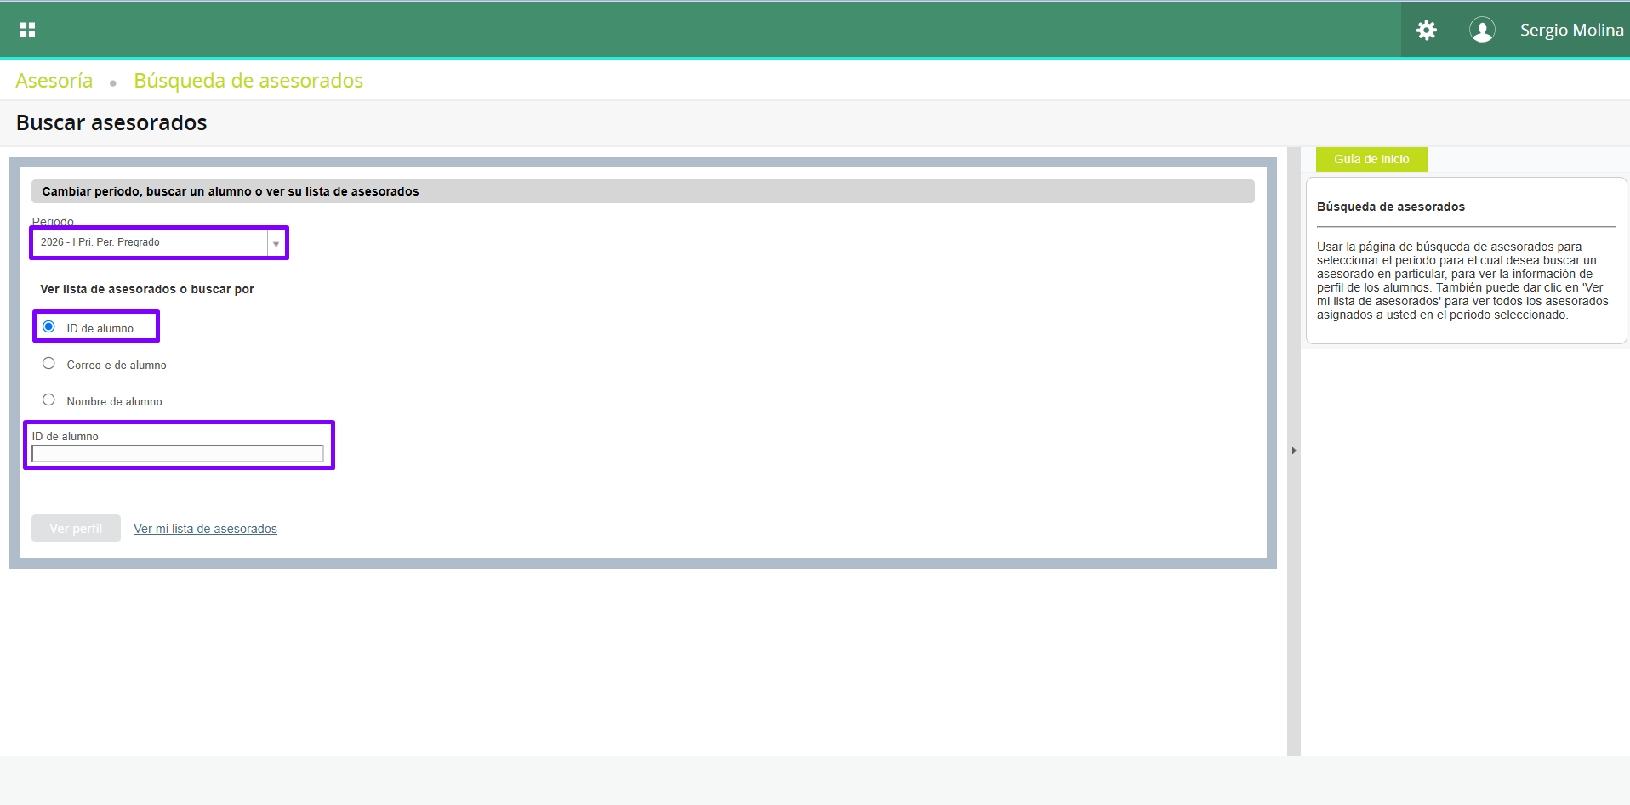
Gestionar reglas de acceso: Perfil de alumno para asesoría
Definición y gestión de la asesoría de estudiantes
2
3
4
2. Seleccionar el Periodo Académico
3. Seleccionar la opción de Id del Alumno si desea buscar por esa opción.
4. Ingresar el Id de alumno
Nota: Usando el comodín % puede realizar la búsqueda

Slide 39
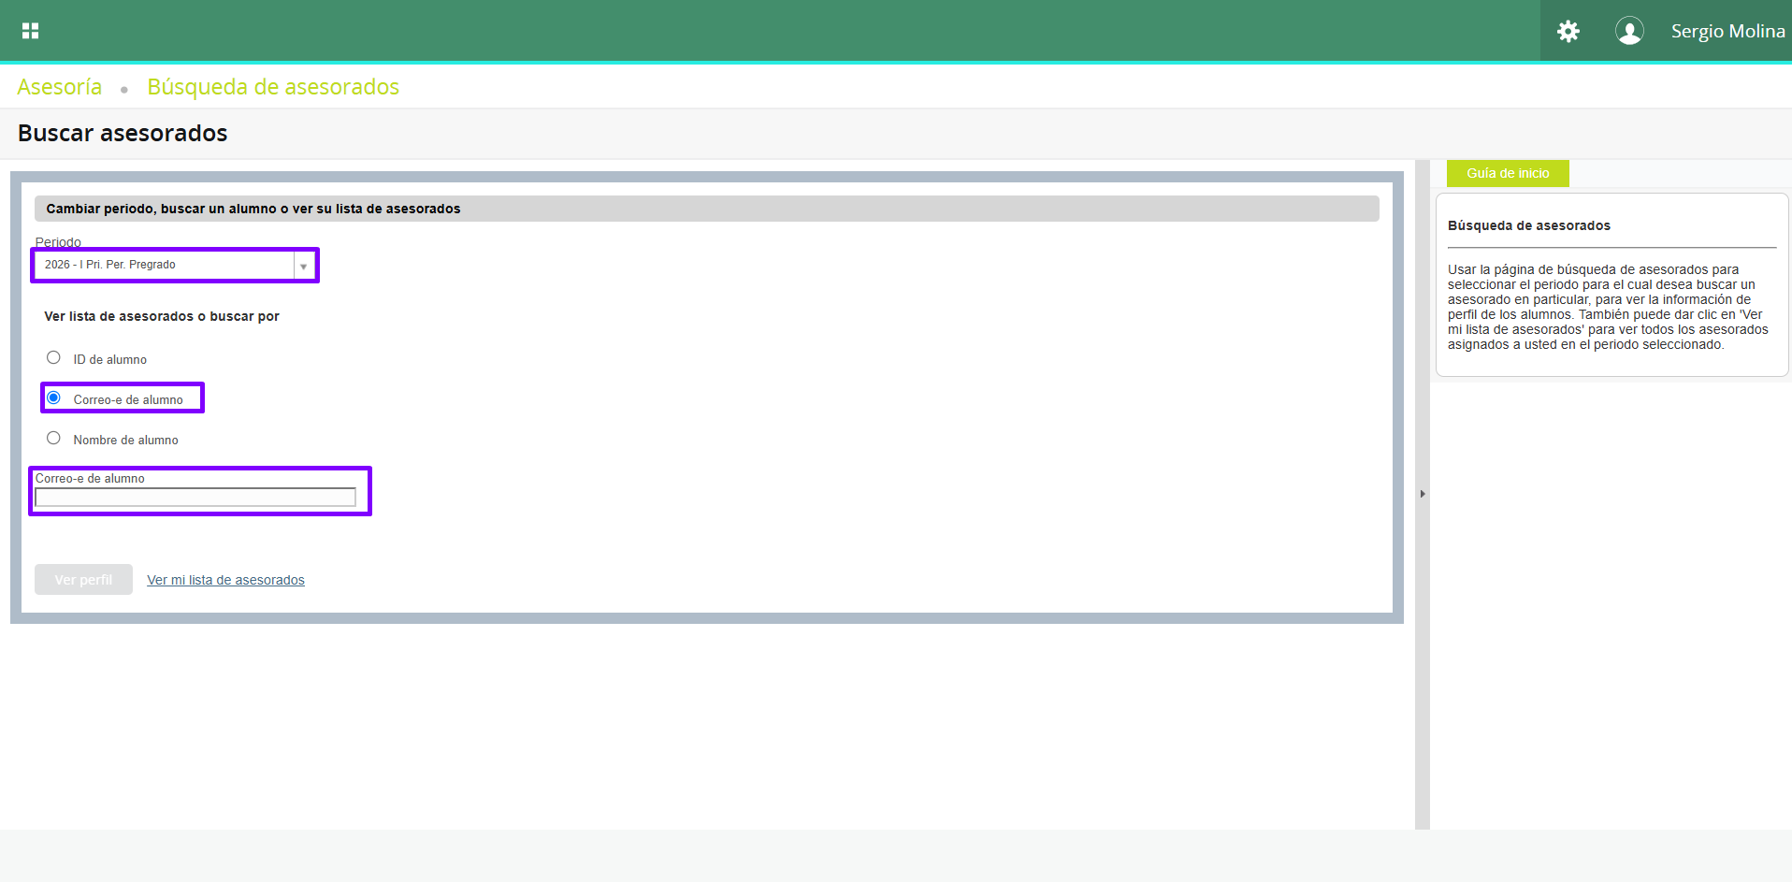
Gestionar reglas de acceso: Perfil de alumno para asesoría
Definición y gestión de la asesoría de estudiantes
2
3
4
2. Seleccionar el Periodo Académico
3. Seleccionar la opción Correo de Alumno si desea buscar por esa opción.
4. Ingresar el Id de alumno
Nota: Usando el comodín % puede realizar la búsqueda

Slide 40
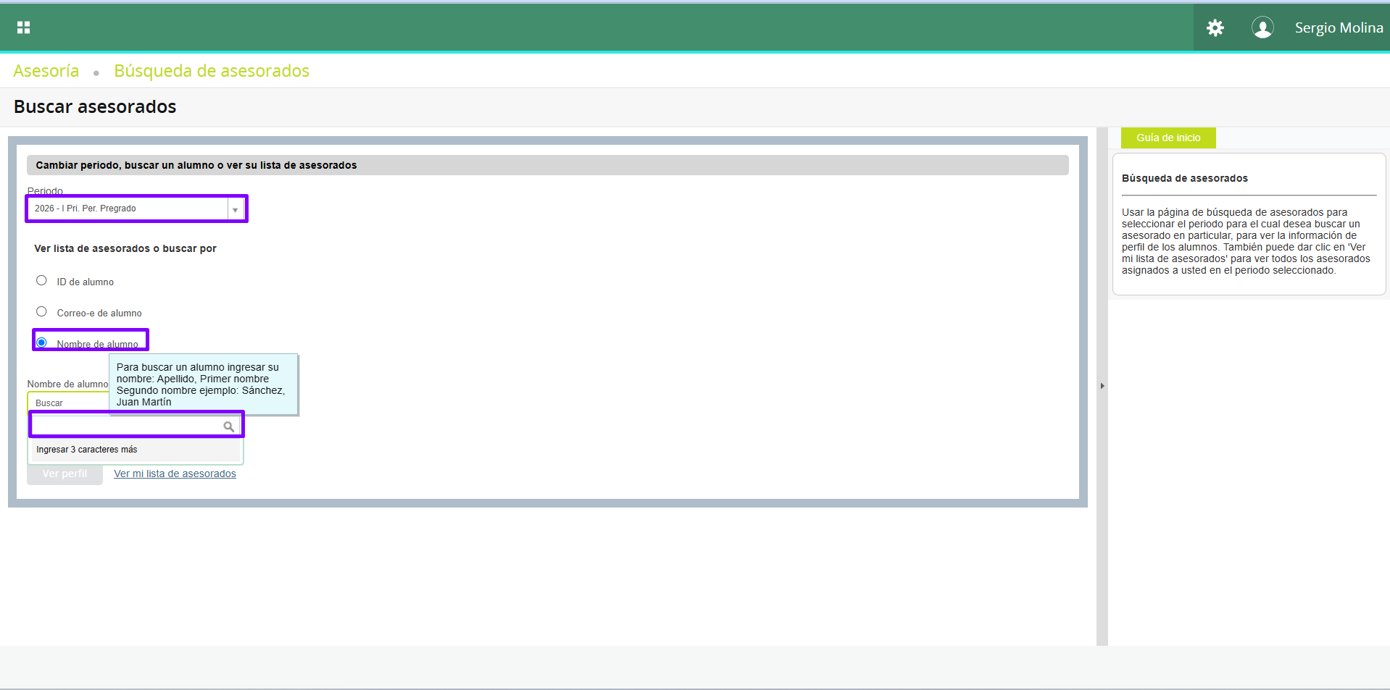
Gestionar reglas de acceso: Perfil de alumno para asesoría
Definición y gestión de la asesoría de estudiantes
2
3
4
2. Seleccionar el Periodo Académico
3. Seleccionar la opción de Nombre de Alumno si desea buscar por esa opción.
4. Ingresar el nombre del alumno
Nota: Usando el comodín % puede realizar la búsqueda
Los datos que están disponibles para un asesor incluyen la información biográfica, información de contacto, información general del alumno, currículum principal y secundario, horas ganadas y PGA, estado académico global, cursos inscritos, avisos de inscripción y retenciones.
Adicionalmente, están disponibles enlaces a más detalles como el historial académico, evaluación de grado (CAPP o Degree Works), solicitudes de graduación.

Slide 41
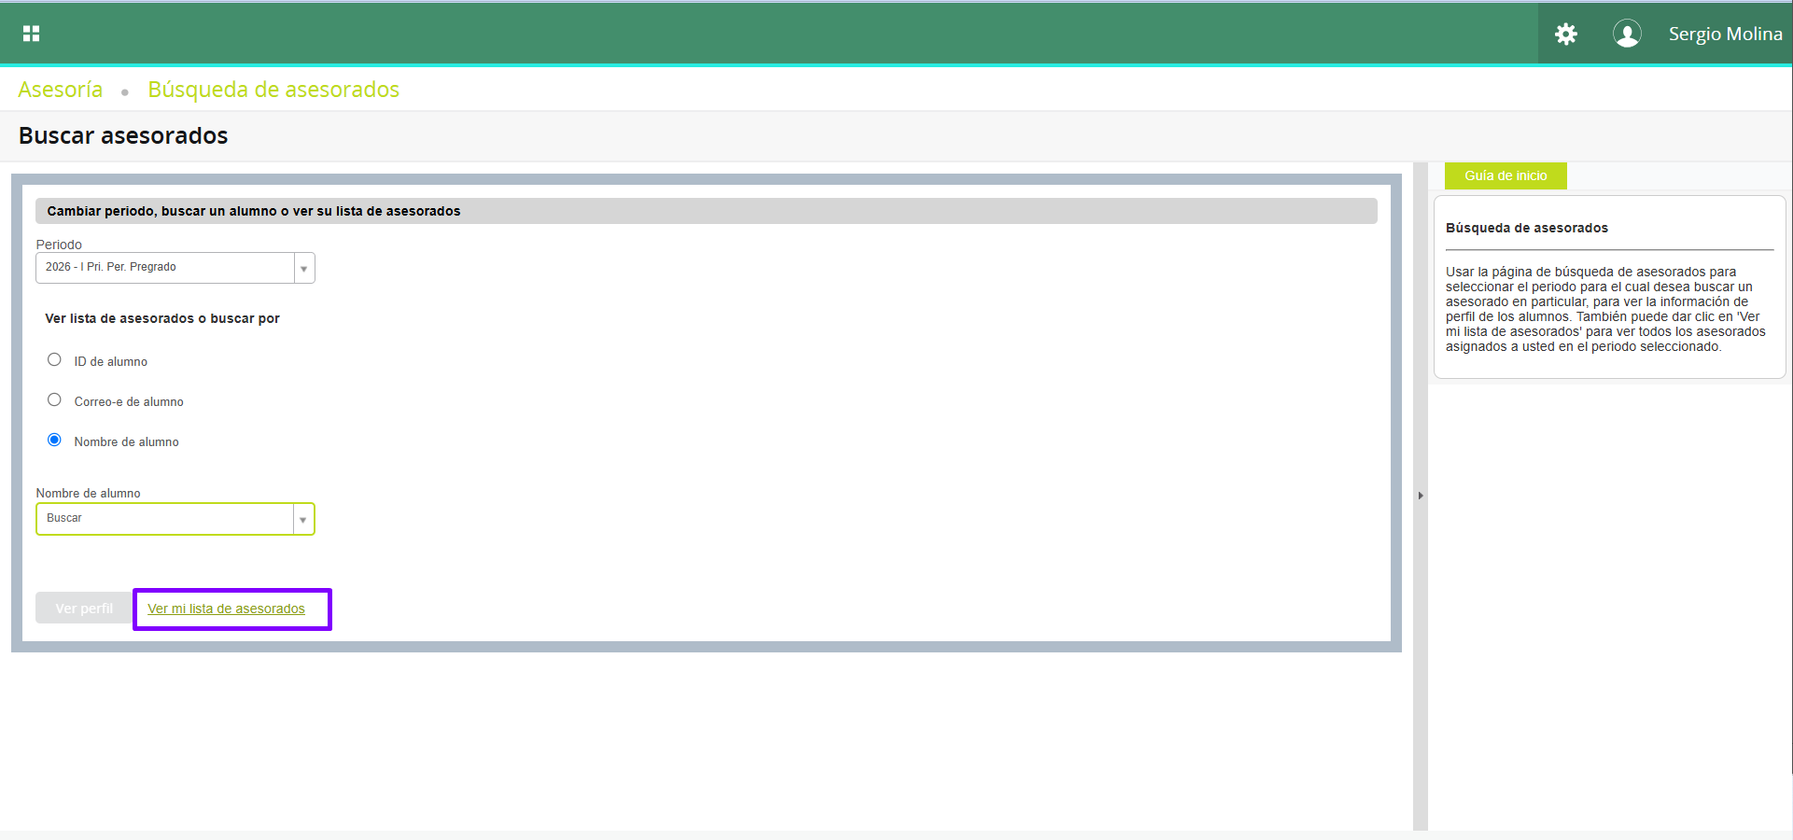
Gestionar reglas de acceso: Perfil de alumno para asesoría
Definición y gestión de la asesoría de estudiantes
5
5. Si desea no usar las opciones anteriores, puede seleccionar Ver mi lista de asesorados

Slide 42
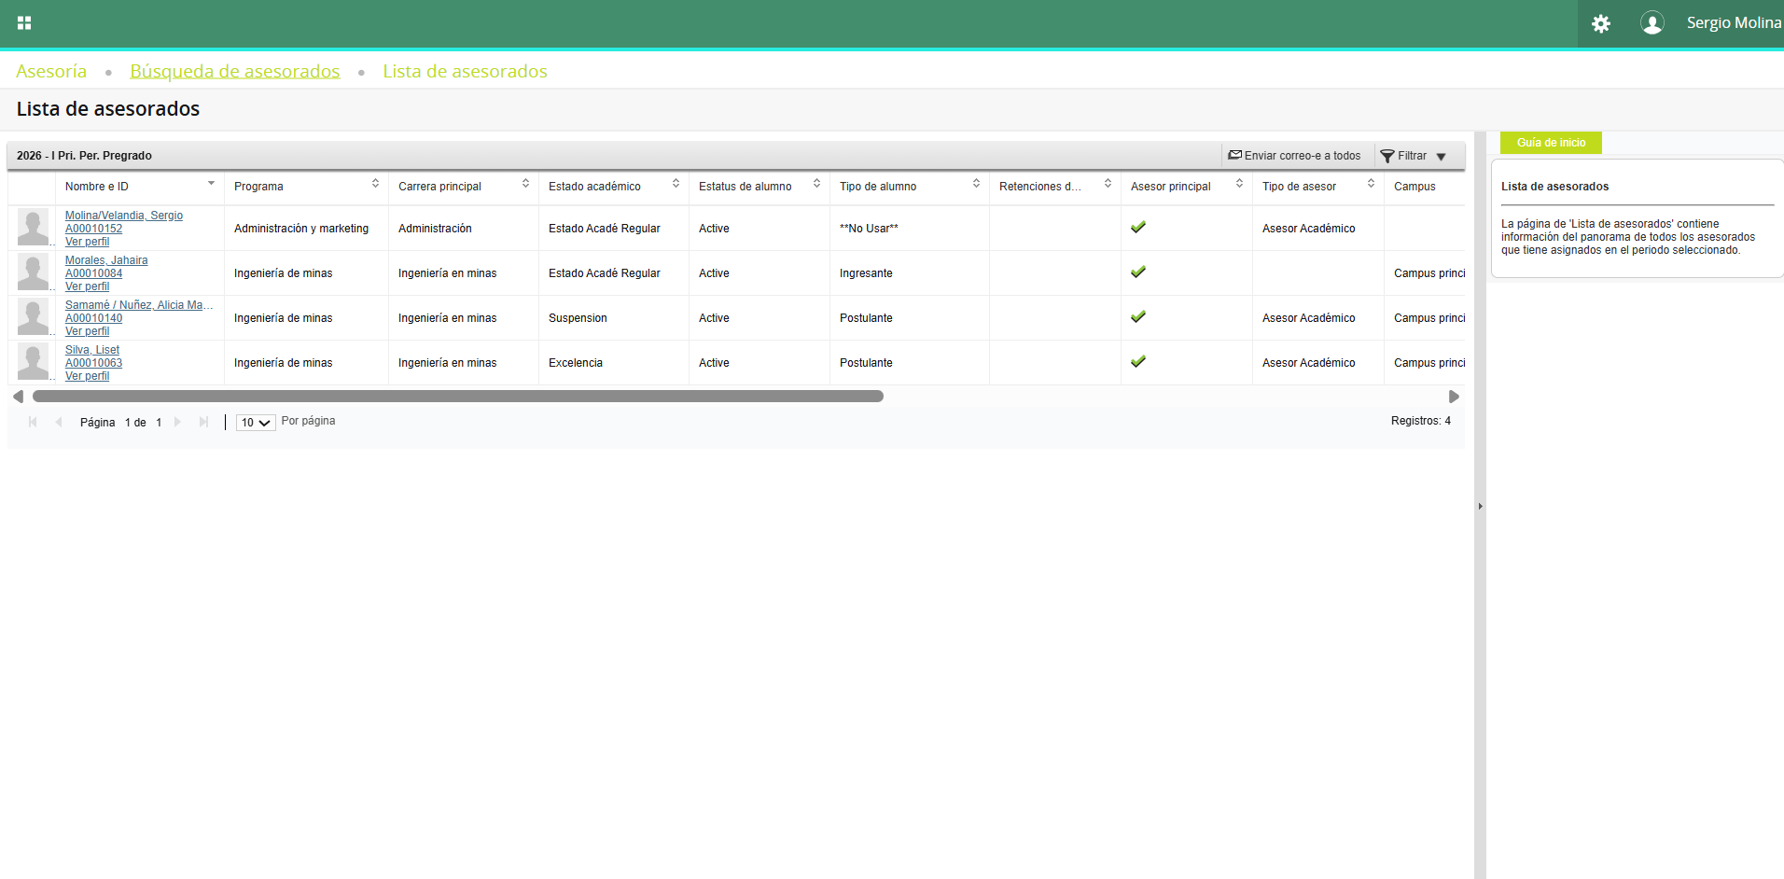
Gestionar reglas de acceso: Perfil de alumno para asesoría
Definición y gestión de la asesoría de estudiantes
6
6. De acuerdo al criterio ingresado, se visualiza la lista de Asesorados, del Asesor.
Los datos que están disponibles para un asesor incluyen la información biográfica, información de contacto, información general del alumno, currículum principal y secundario, horas ganadas y PGA, estado académico global, cursos inscritos, avisos de inscripción y retenciones.
Adicionalmente, están disponibles enlaces a más detalles como el historial académico, evaluación de grado (CAPP o Degree Works), solicitudes de graduación.

Slide 43
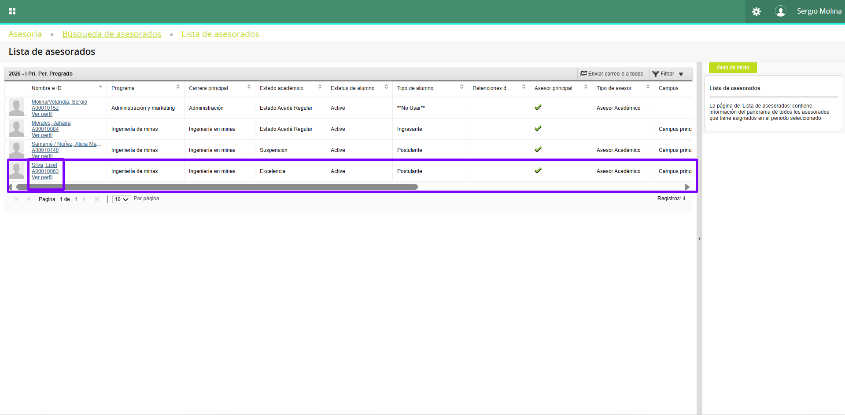
Gestionar reglas de acceso: Perfil de alumno para asesoría
Definición y gestión de la asesoría de estudiantes
7
7. Para ver la información del Asesorado (Alumno), dar clic en el nombre que se despliega.

Slide 44
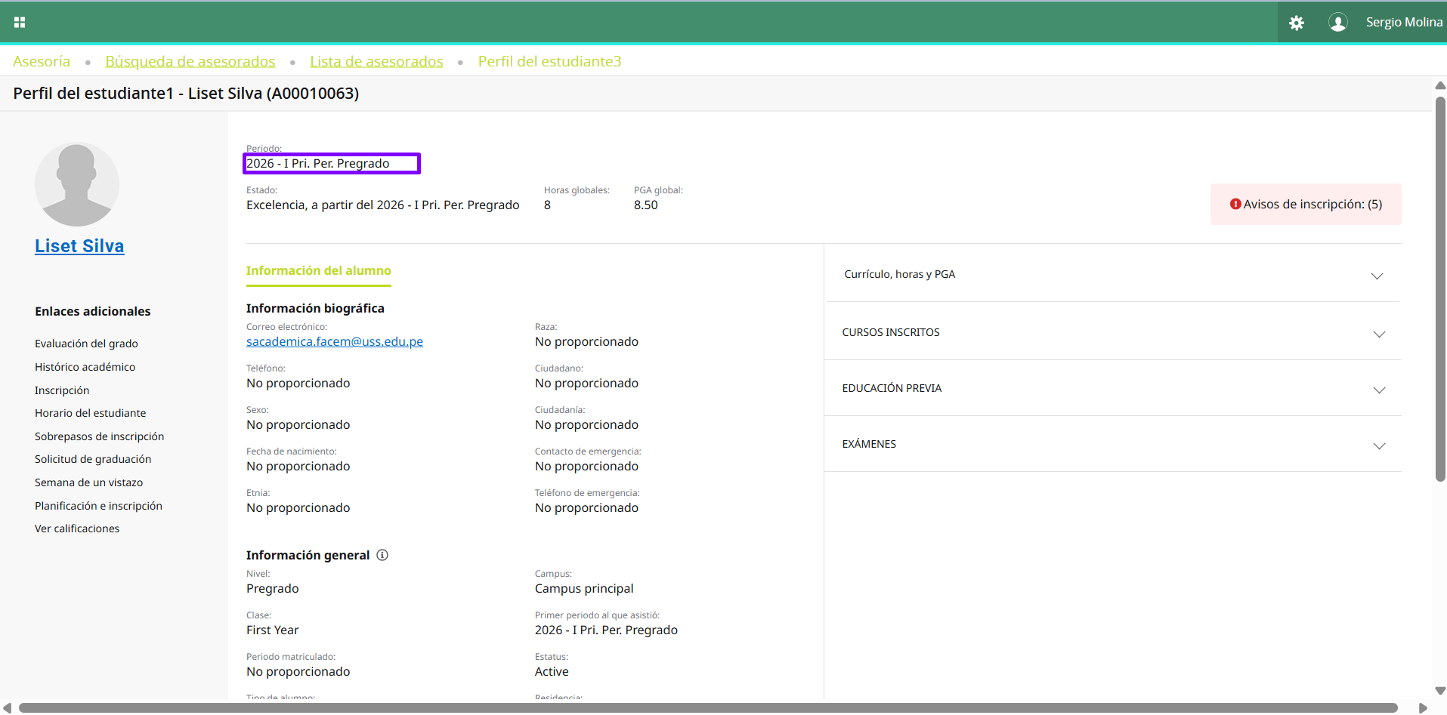
Gestionar reglas de acceso: Perfil de alumno para asesoría
Definición y gestión de la asesoría de estudiantes
8
8. A continuación de muestra el Perfil del Alumno
Personalizaciones:
Si queremos que se desplieguen los rangos de fecha del periodo configurar lo siguiente en GTVSDAX.

Slide 45
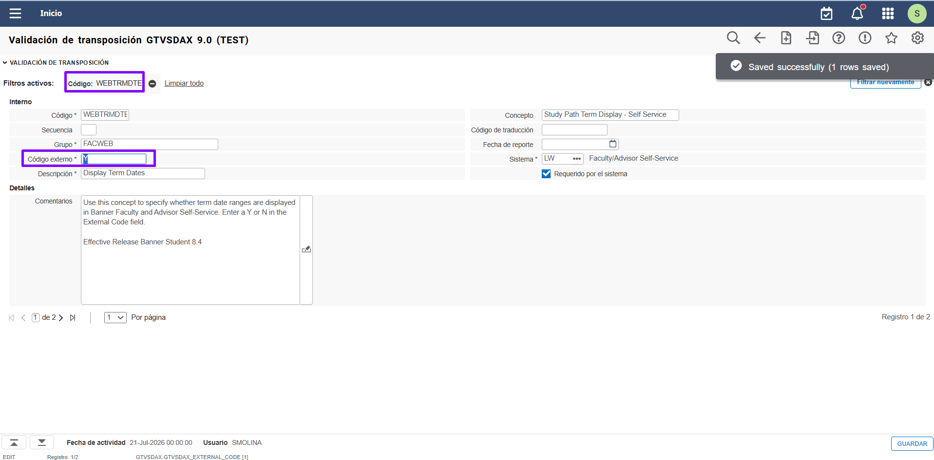
Gestionar reglas de acceso: Personalizaciones
Definición y gestión de la asesoría de estudiantes
1
1. Para el Código WEBTRMDTE en GTVSDAX configurar el valor Y en el campo Código Externo

Slide 46
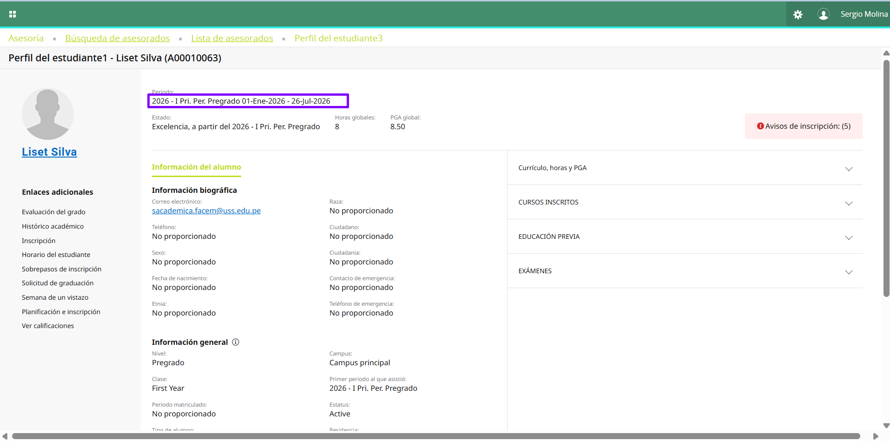
Gestionar reglas de acceso: Perfil de alumno para asesoría
Definición y gestión de la asesoría de estudiantes
2
2. Se visualiza en la descripción la fecha de inicio y fin del periodo, de acuerdo a lo configurado en SOATERM

Slide 47
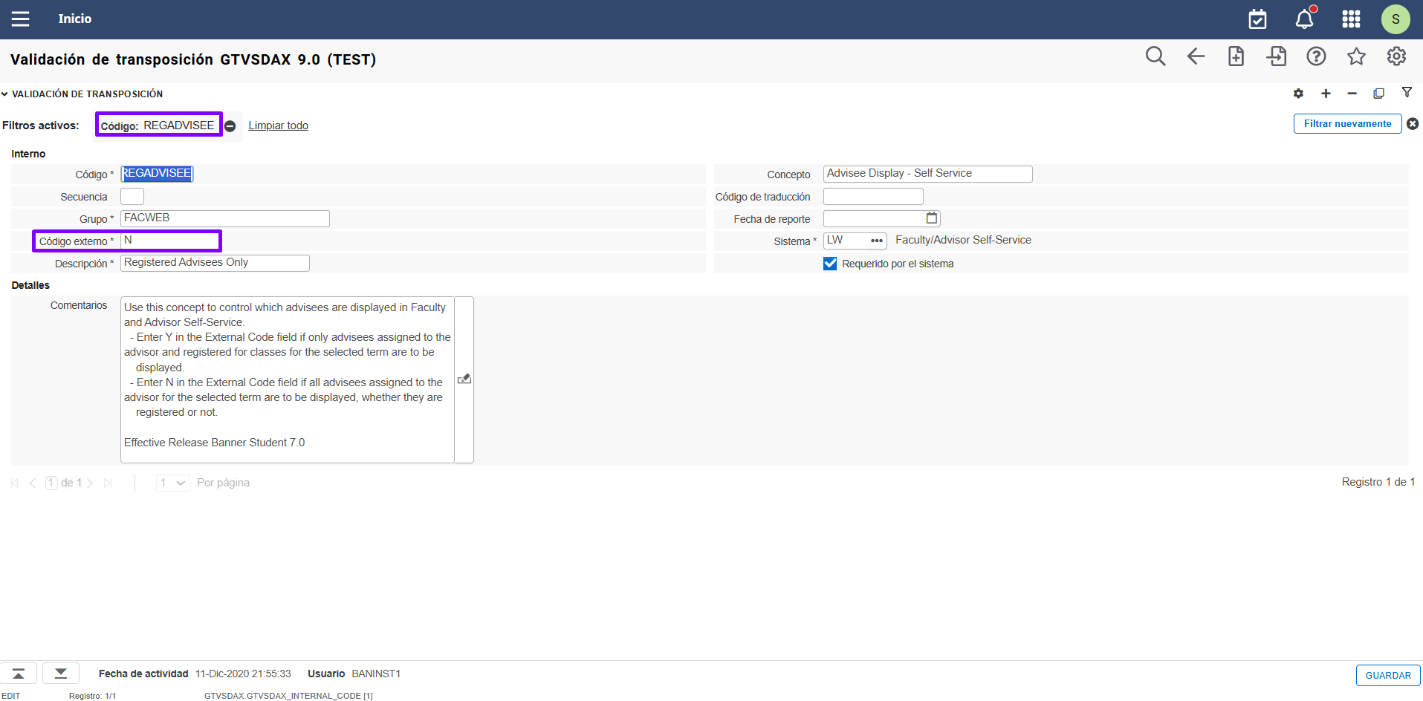
Gestionar reglas de acceso: Personalizaciones
Definición y gestión de la asesoría de estudiantes
1
1. (Y): Se muestran únicamente los asesorados asignados y que tienen un horario registrado en el periodo de consulta. REGADVISEE

Slide 48
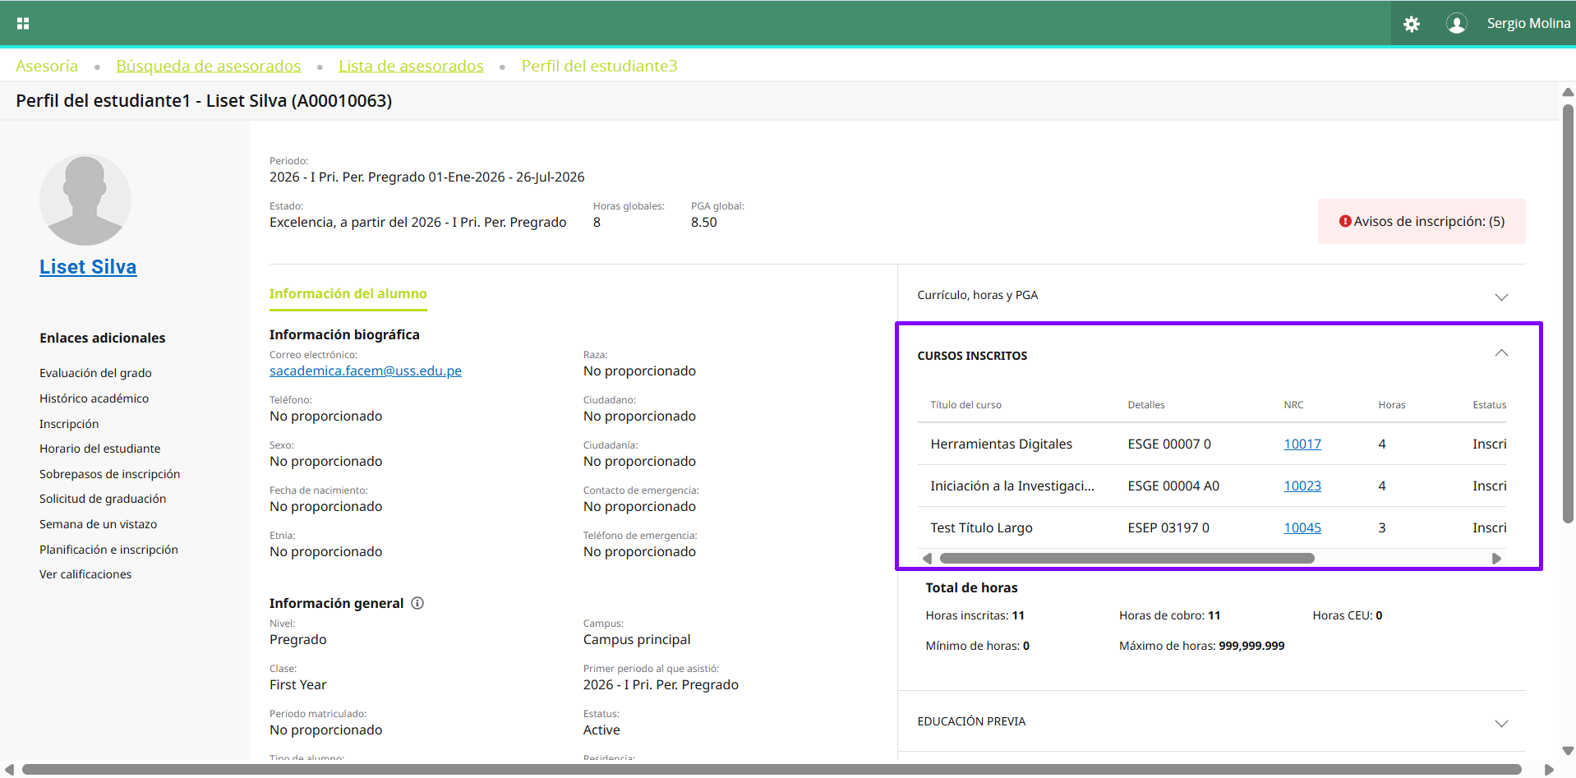
Gestionar reglas de acceso: Cursos Inscritos
Definición y gestión de la asesoría de estudiantes
1
1. Visualización de cursos inscritos del periodo

Slide 49
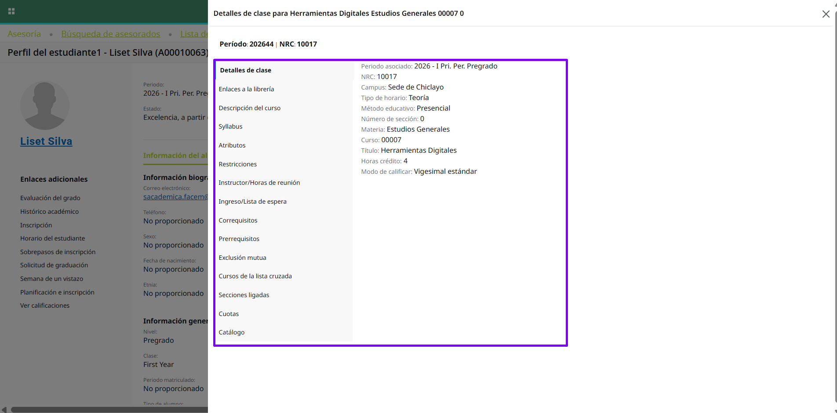
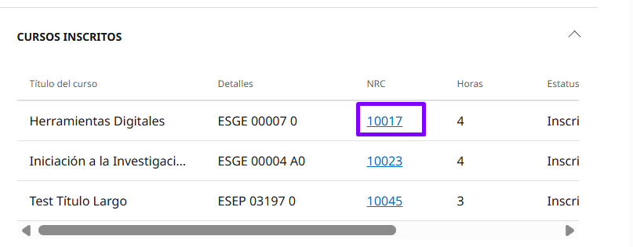
Gestionar reglas de acceso: Información detalle de cursos inscritos
Definición y gestión de la asesoría de estudiantes
2
2. Se puede ver el detalle de clase de los cursos inscritos

Slide 50
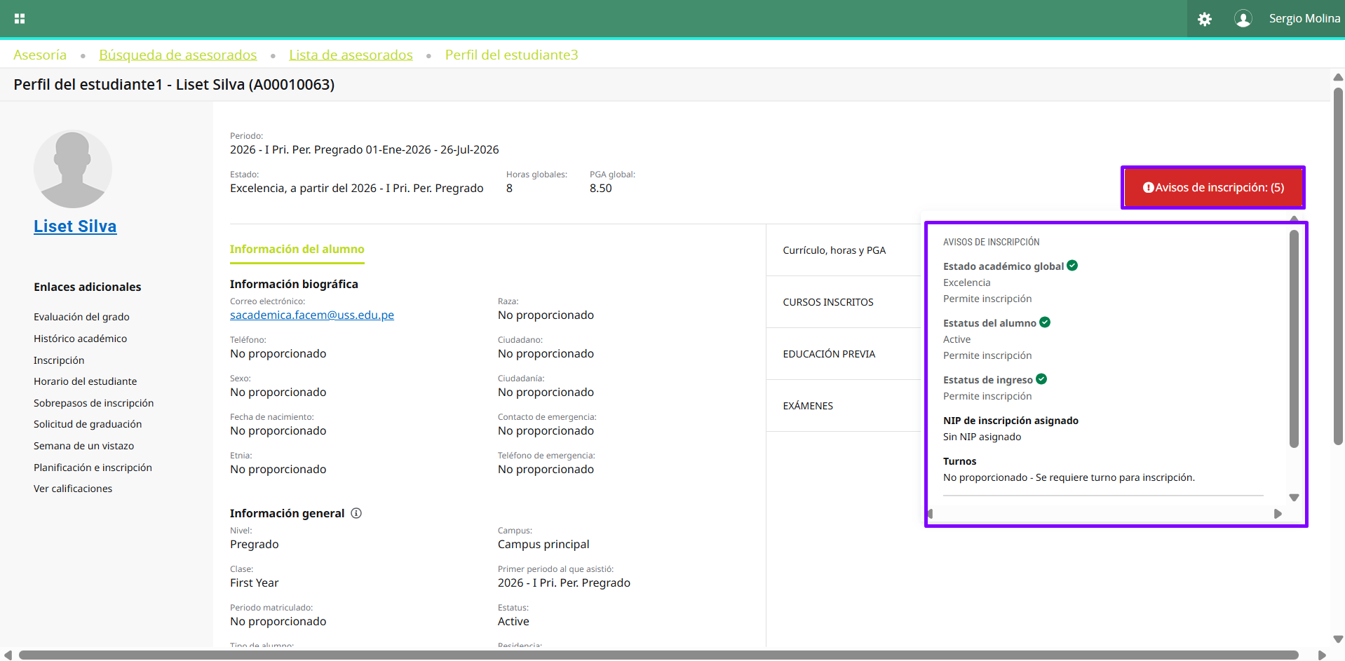
Gestionar reglas de acceso: Avisos de Inscripción
Definición y gestión de la asesoría de estudiantes
3
3. Puede consultar avisos de inscripción

Slide 51
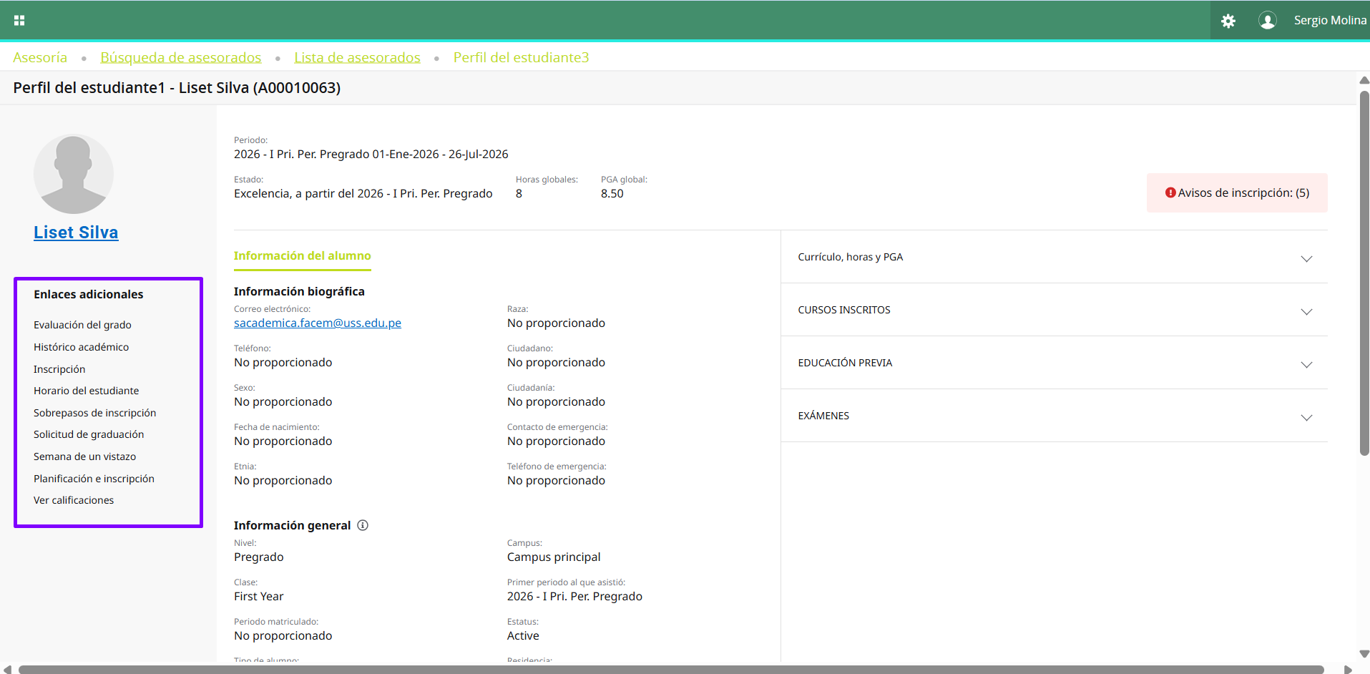
Gestionar reglas de acceso: Enlaces Adicionales
Definición y gestión de la asesoría de estudiantes
4
4. Depende de los permisos de visualización del asesor en GUACONF para la aplicación, podrá o no ver las opciones de enlaces adicionales disponibles

Slide 52
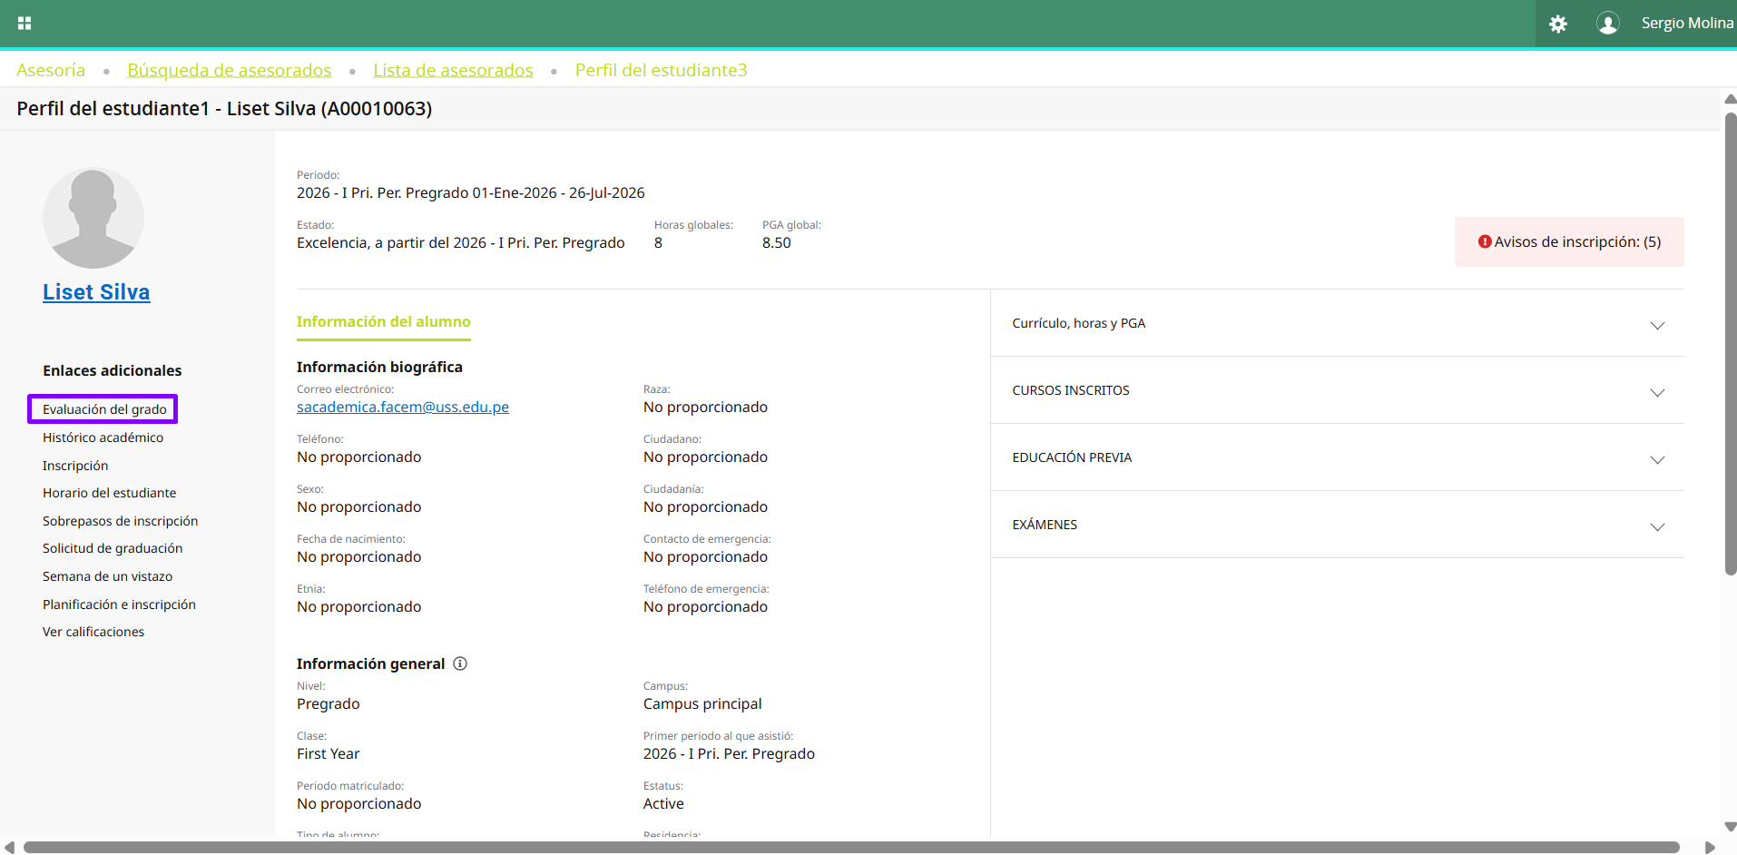
Gestionar reglas de acceso: Evaluación de grado
Definición y gestión de la asesoría de estudiantes
5
4. Evaluación de grado (CAPP), consulta del reporte CAPP

Slide 53
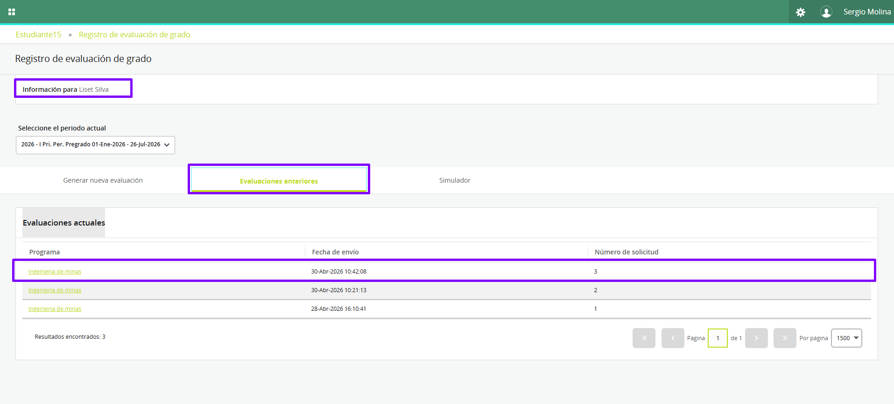
Gestionar reglas de acceso: Evaluación de grado
Definición y gestión de la asesoría de estudiantes
6
7
6. Dar clic en el Tab de Evaluaciones anteriores
7. Seleccionar la última evaluación de cumplimiento

Slide 54
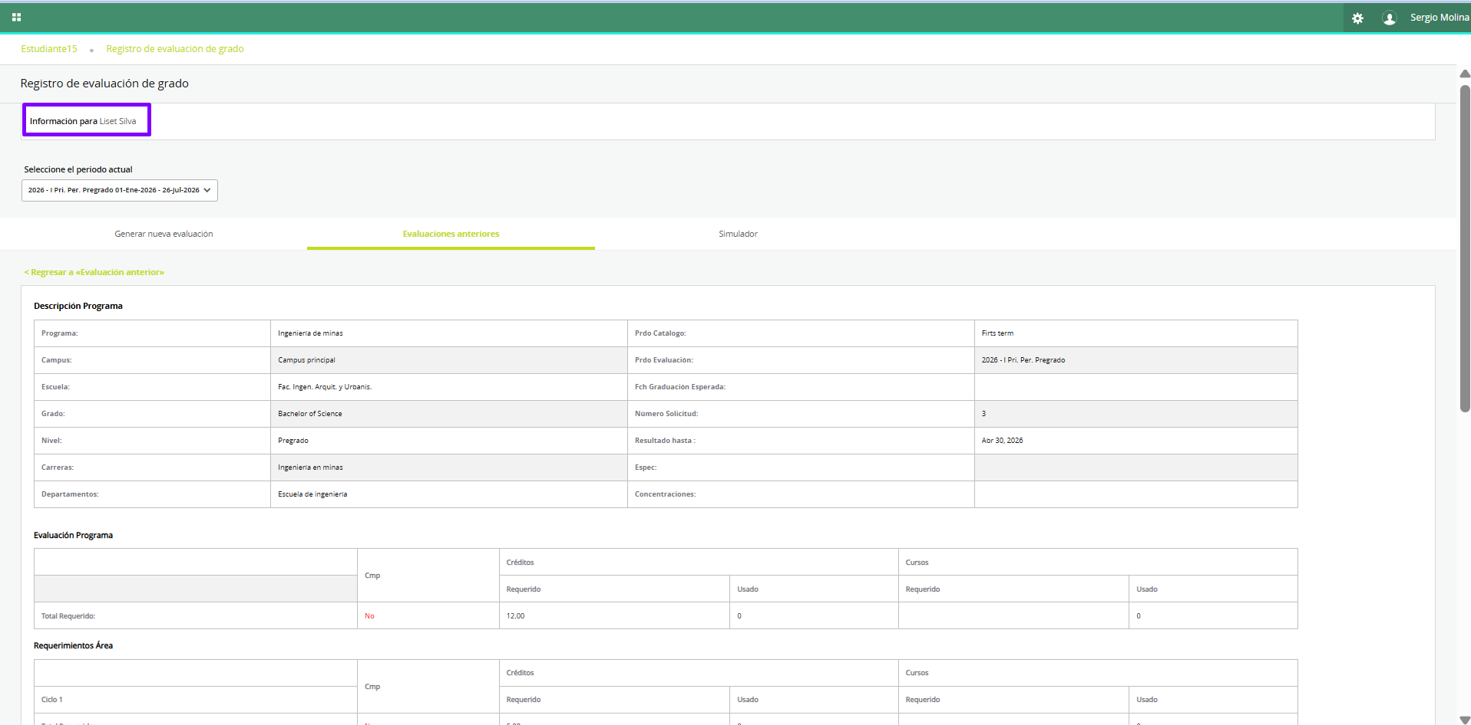
Gestionar reglas de acceso: Evaluación de grado
Definición y gestión de la asesoría de estudiantes
8
8. Consultar el reporte de Evaluación CAPP

Slide 55
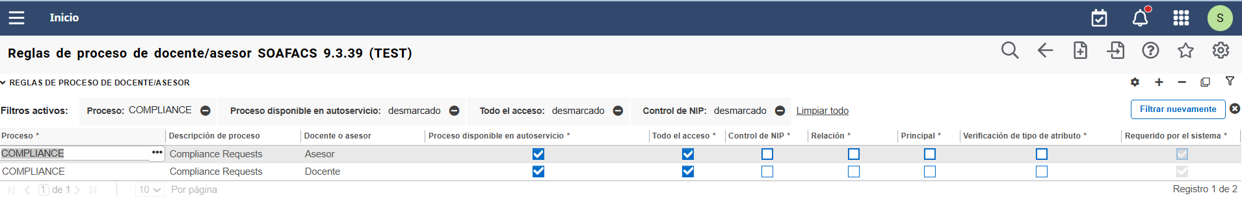
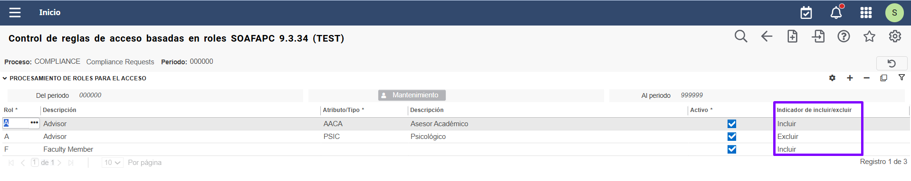
Gestionar reglas de acceso: Evaluación de grado
Definición y gestión de la asesoría de estudiantes
Si al consultar el reporte de evaluación de cumplimiento como asesor y se despliega el mensaje “No está autorizado para ver esta página” depende si está habilitado como asesor y tipo para incluir el proceso COMPLIANCE

Slide 56
Envió de Correo Electrónico
Definición y gestión de la asesoría de estudiantes
Perfil de alumno para asesoría

Slide 57
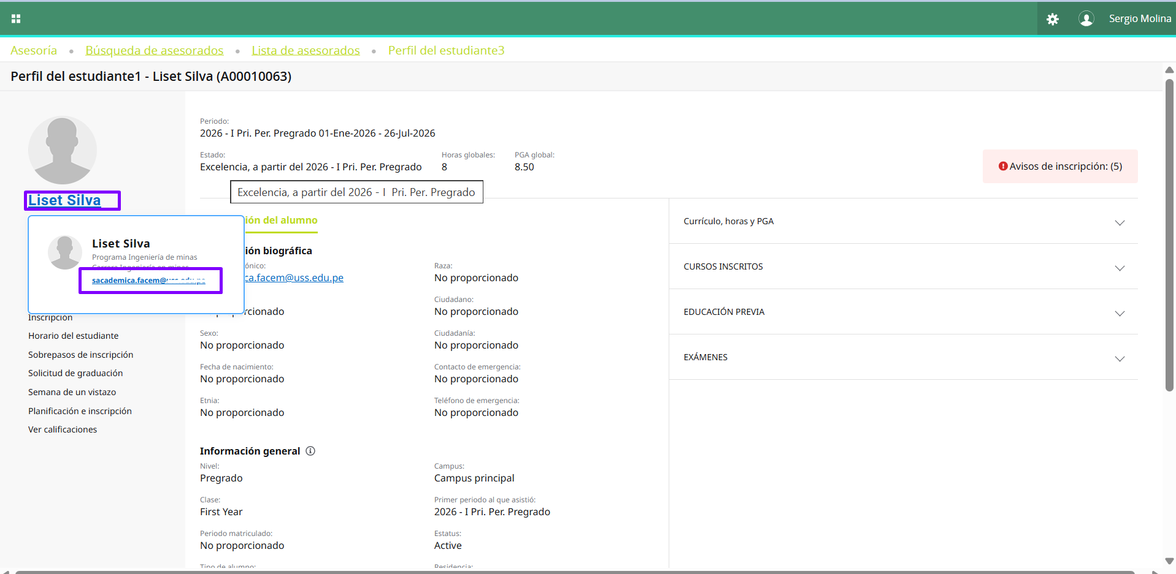
Gestionar reglas de acceso: Avisos de Inscripción
Definición y gestión de la asesoría de estudiantes
1
1. Dar Clic en el nombre del estudiante donde sale la dirección de correo electrónico

Slide 58
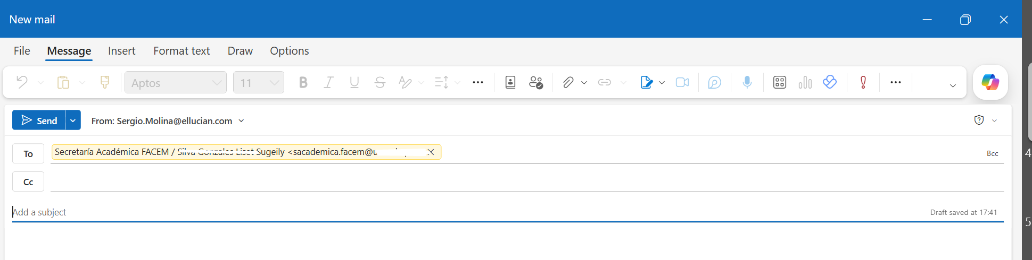
Gestionar reglas de acceso: Avisos de Inscripción
Definición y gestión de la asesoría de estudiantes
2
2. Enviar Correo Electrónico

Slide 59
Autoservicio Asesores
Definición y gestión de la asesoría de estudiantes
Planificación e Inscripción

Slide 60
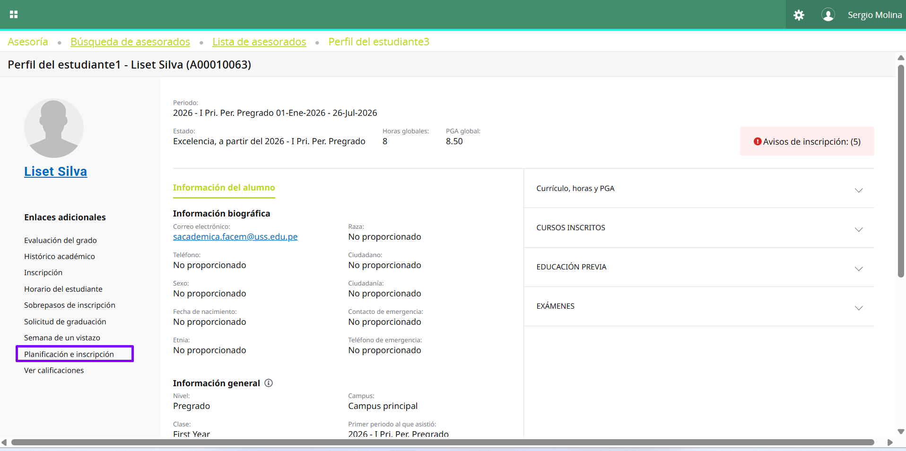
Perfil de alumno para asesoría (Planeación de inscripciones)
Definición y gestión de la asesoría de estudiantes
1
1. Seleccionar la opción de Planificación e Inscripción

Slide 61
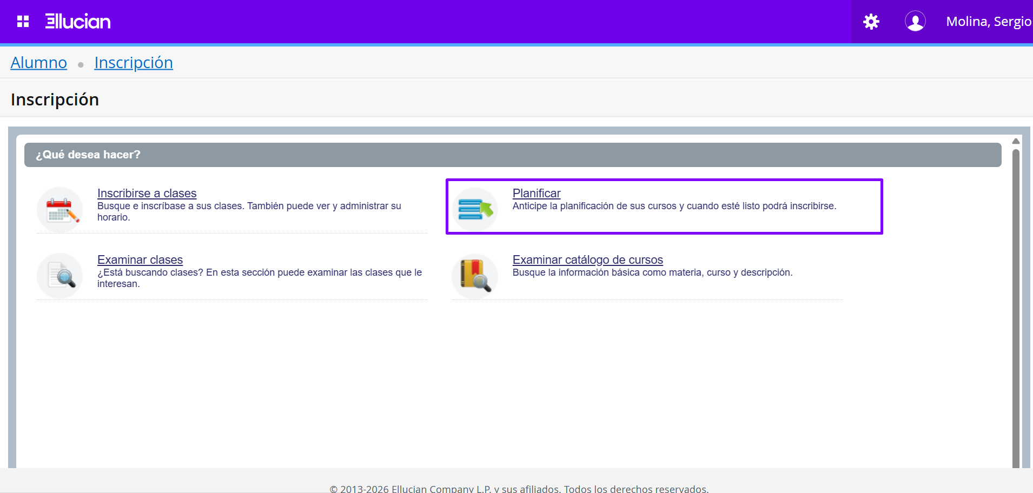
Perfil de alumno para asesoría (Planeación de inscripciones)
Definición y gestión de la asesoría de estudiantes
2
2. Seleccionar la opción de Planificar

Slide 62
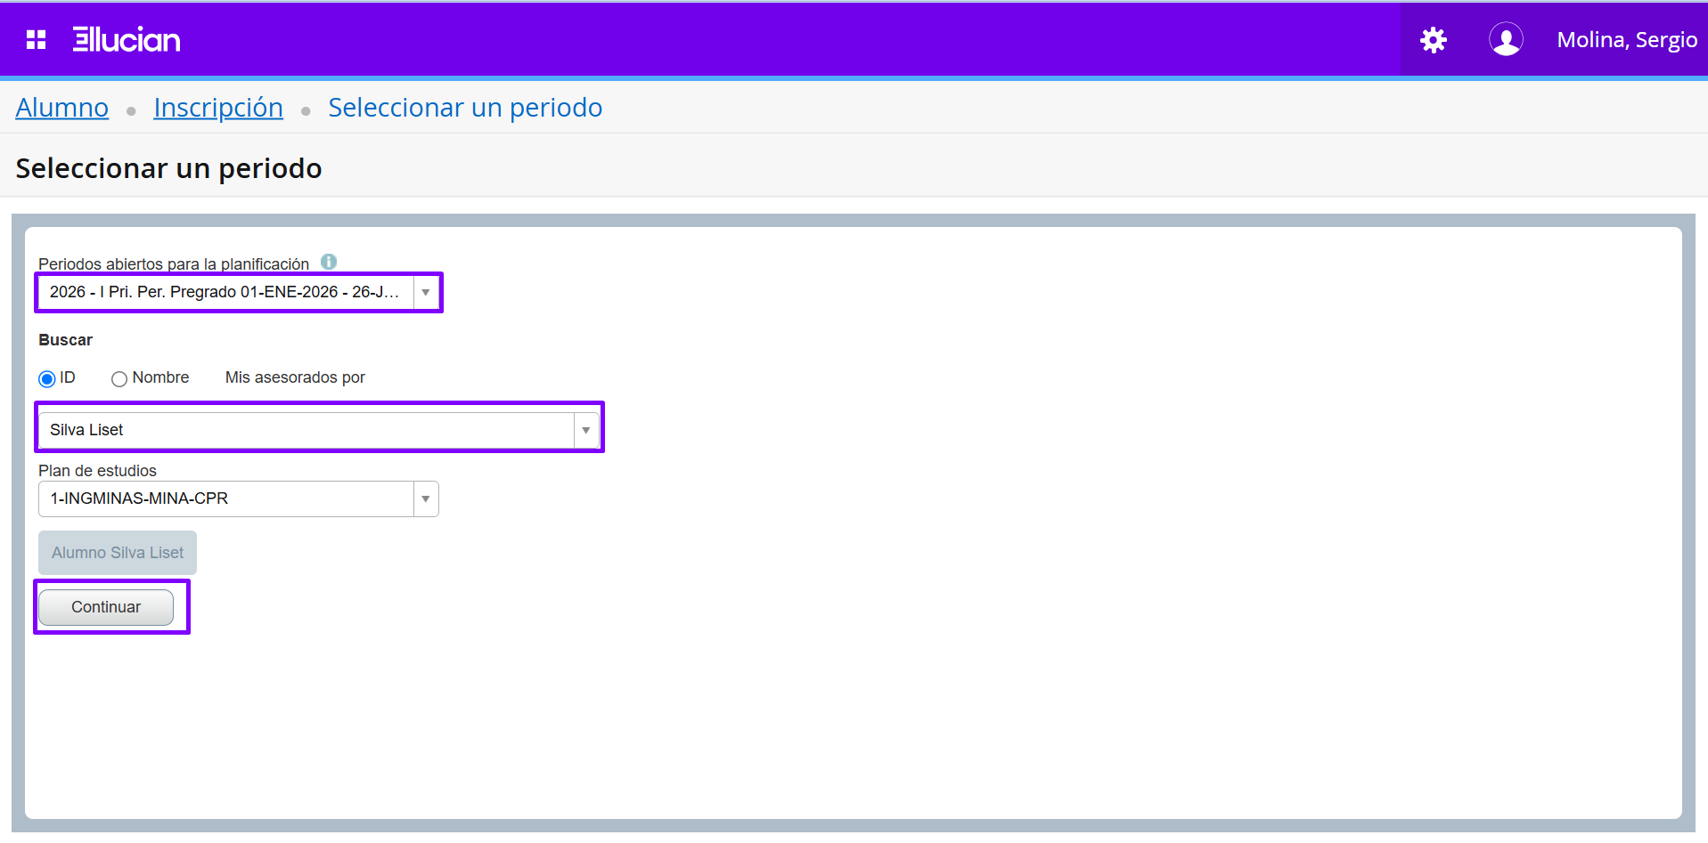
Perfil de alumno para asesoría (Planeación de inscripciones)
Definición y gestión de la asesoría de estudiantes
3
3. Ingresar los parámetros de búsqueda del Asesorado y finalizar dando clic en el botón Continuar

Slide 63
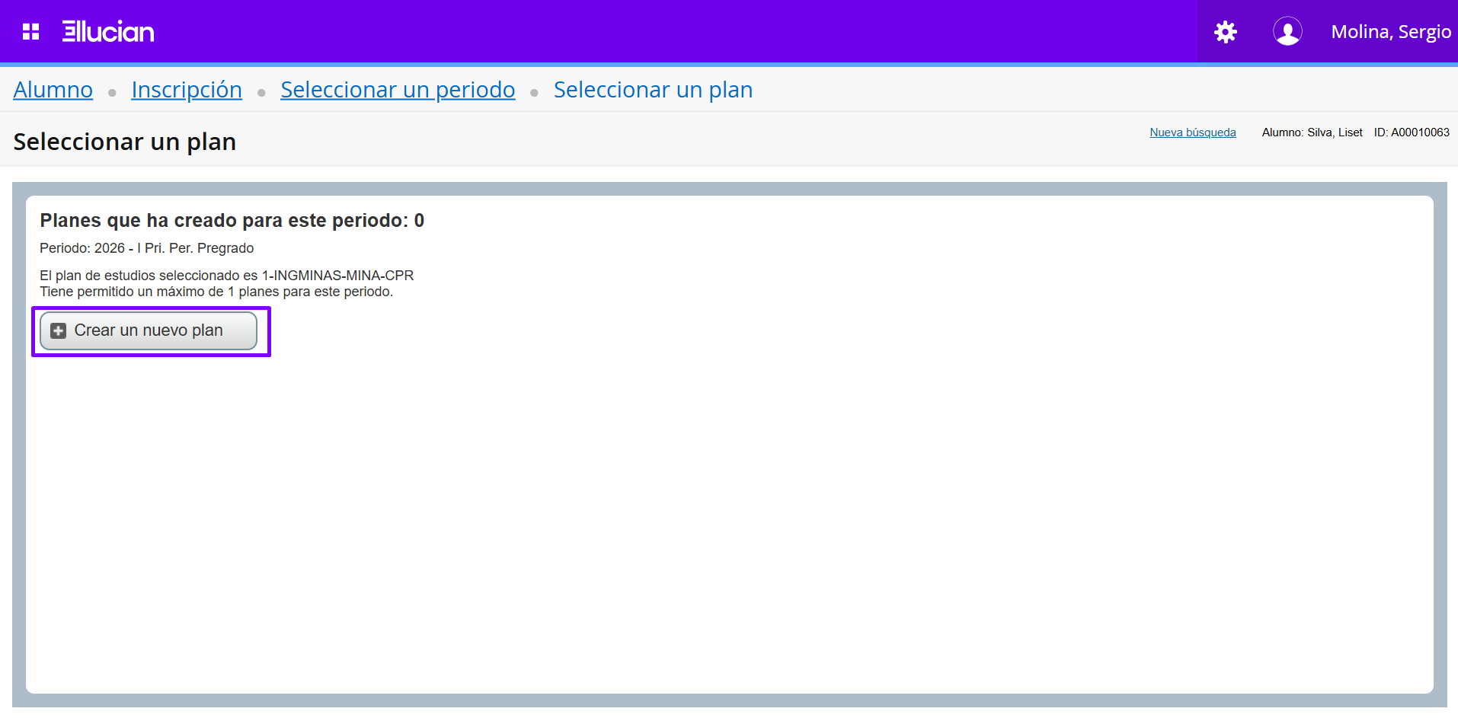
Perfil de alumno para asesoría (Planeación de inscripciones)
Definición y gestión de la asesoría de estudiantes
4
4. Dar clic en el botón crear un nuevo plan

Slide 64
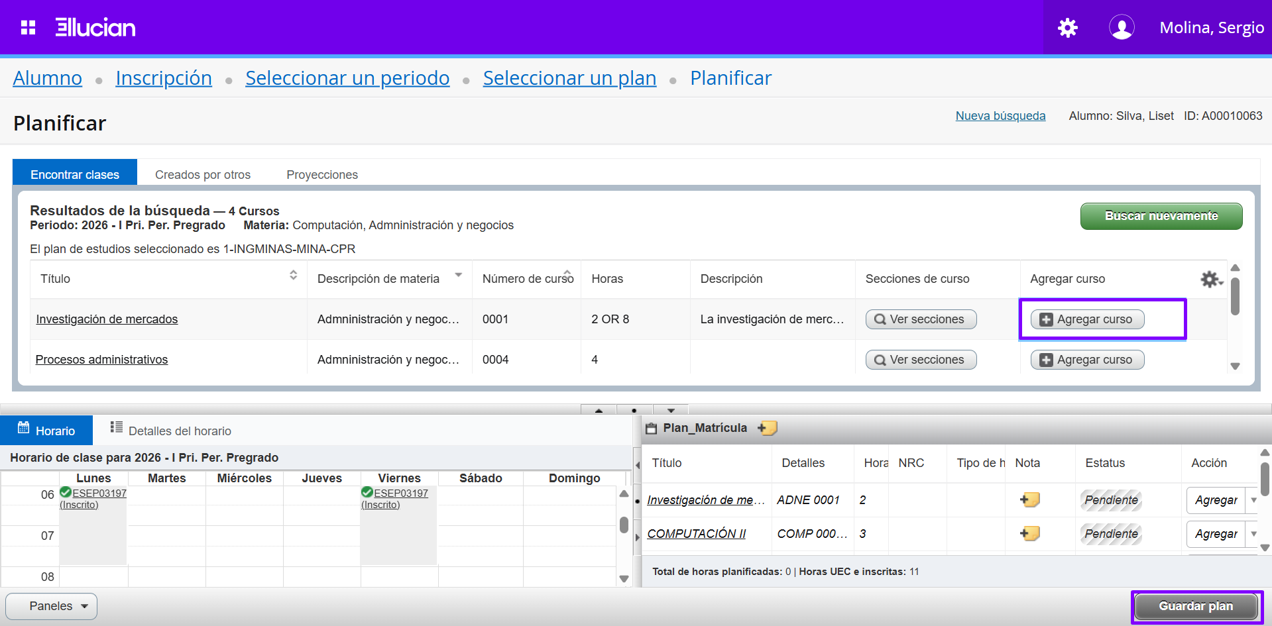
Perfil de alumno para asesoría (Planeación de inscripciones)
Definición y gestión de la asesoría de estudiantes
5
5. Agregar cursos
6 Guardar Plan
6

Slide 65
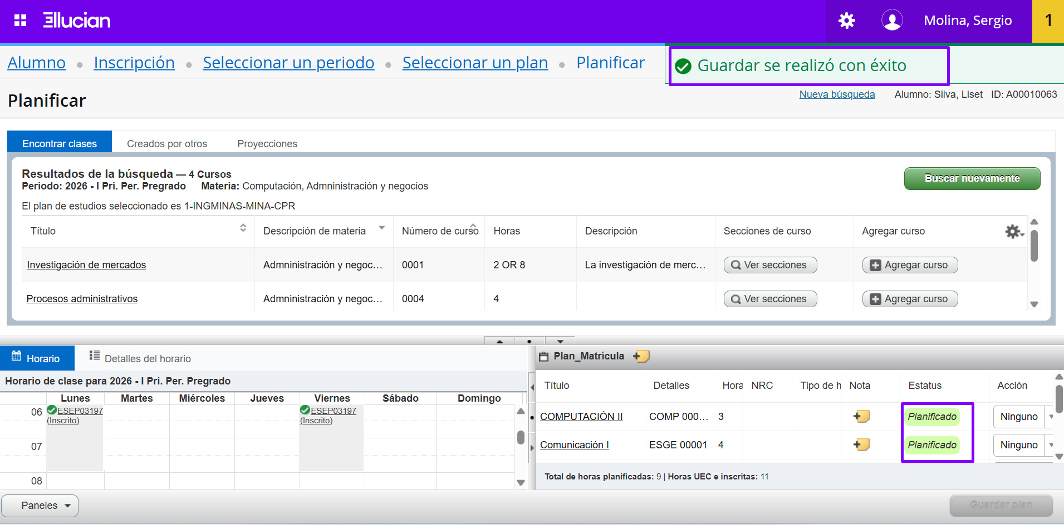
Perfil de alumno para asesoría (Planeación de inscripciones)
Definición y gestión de la asesoría de estudiantes
7
7. Confirmación del plan

Slide 66
Autoservicio Asesores
Definición y gestión de la asesoría de estudiantes
Registro de cursos

Slide 67
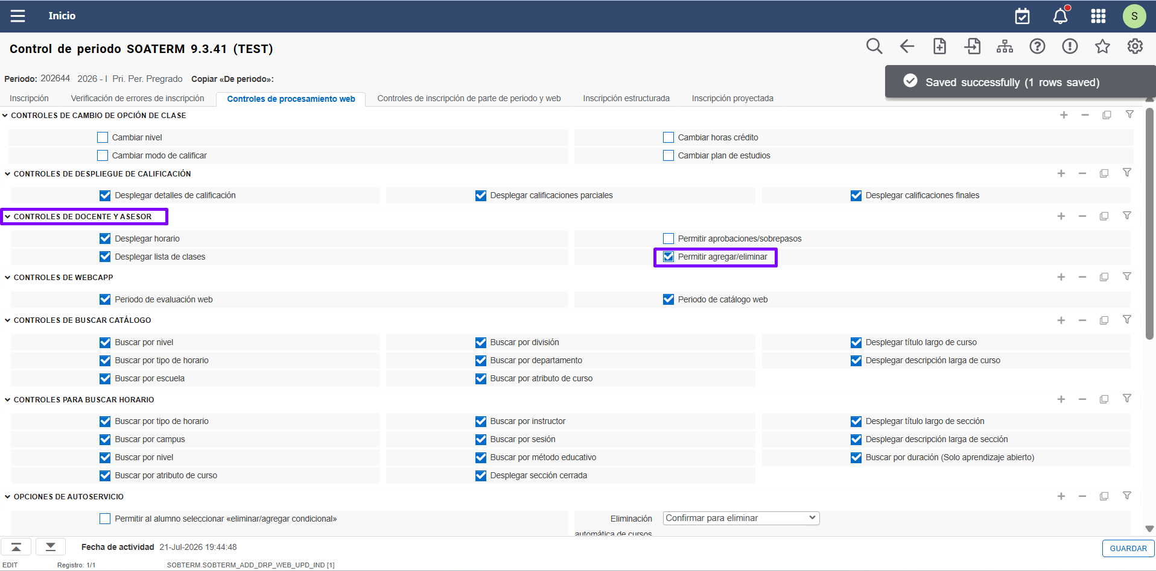
Gestionar reglas de acceso: En SOATERM
Definición y gestión de la asesoría de estudiantes
1
1. Activar la opción para que el asesor pueda registrar cursos desde SOATERM para el periodo

Slide 68
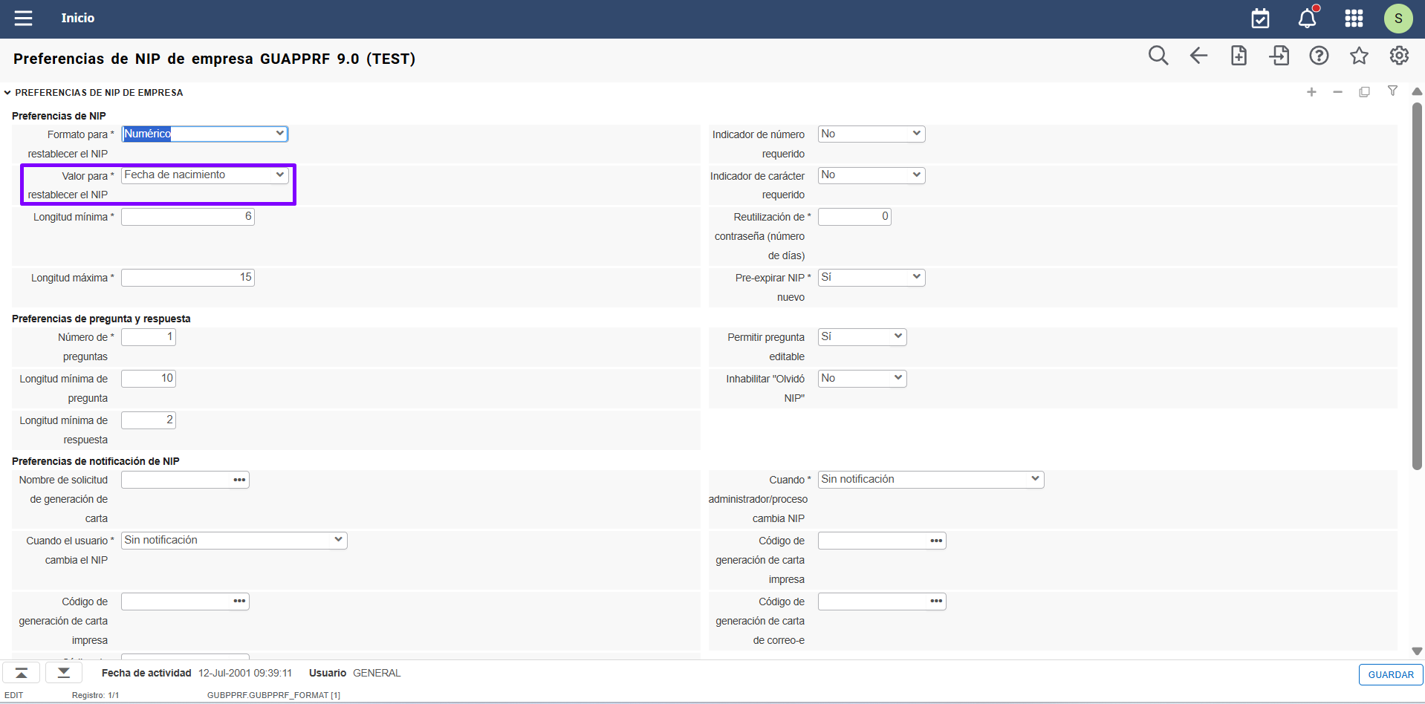
Gestionar reglas de acceso: En SOATERM
Definición y gestión de la asesoría de estudiantes
2
La contraseña será de 6 dígitos en el siguiente formato: DDMMYY
Fecha de nacimiento registrada en SPAIDEN
GUAPPRF
Ejemplo de mascara: 100216

Slide 69
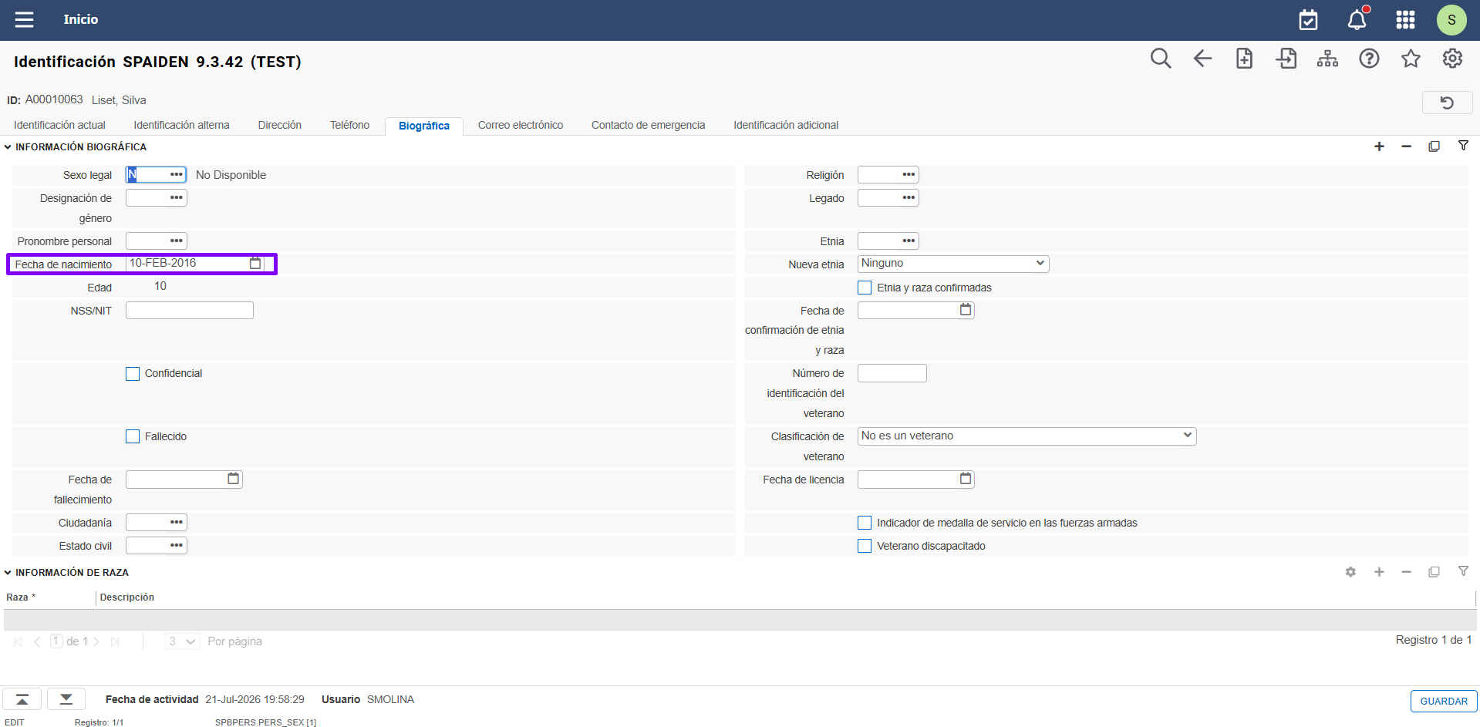
Información de SPAIDEN
Definición y gestión de la asesoría de estudiantes
3
La contraseña será de 6 dígitos en el siguiente formato: DDMMYY
Fecha de nacimiento registrada en SPAIDEN
GUAPPRF
Ejemplo de mascara: 04072000

Slide 70
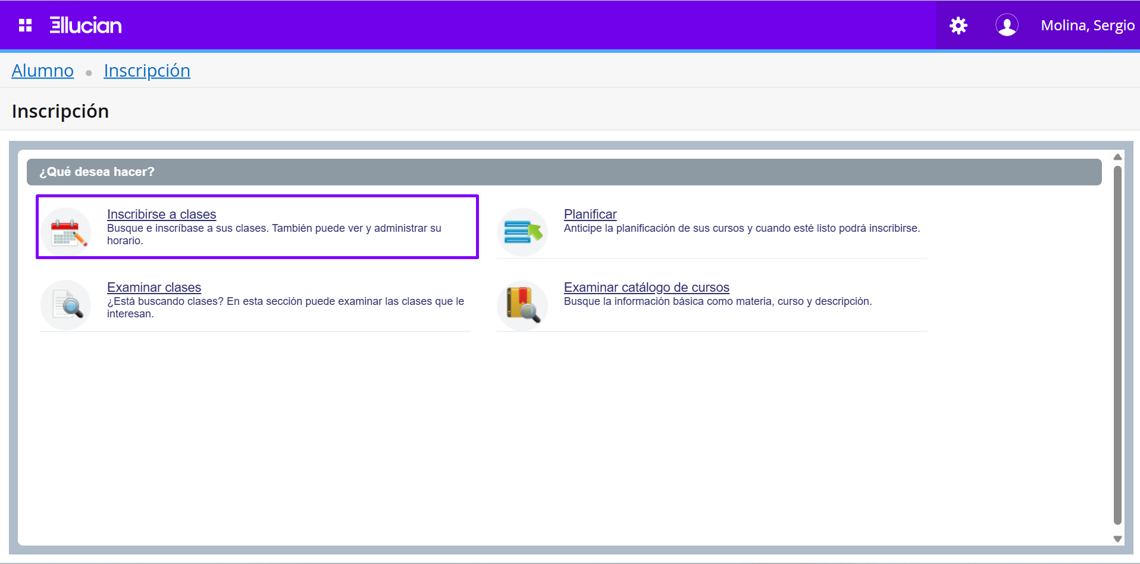
Perfil de alumno para asesoría (Inscribirse a Clases)
Definición y gestión de la asesoría de estudiantes
1
2. Seleccionar la opción Inscribirse a clases

Slide 71

Perfil de alumno para asesoría (Inscribirse a Clases)
Definición y gestión de la asesoría de estudiantes
2
2. Ingrese la contraseña de acuerdo a la regla de fecha de nacimiento definida DDMMYY

Slide 72

Perfil de alumno para asesoría (Inscribirse a Clases)
Definición y gestión de la asesoría de estudiantes
4
4. Curso a registrar

Slide 73

Perfil de alumno para asesoría (Inscribirse a Clases)
Definición y gestión de la asesoría de estudiantes
5
5. Cursos inscritos

Slide 74
RESUMEN
Definición y gestión de la asesoría de estudiantes
Definir y gestionar la asesoría de estudiantes:
La persona que fuera a ser asignada como asesor debe existir como persona previamente en Banner (SPAIDEN).
En SIAINST asignamos el rol de asesor desde un período determinado.
En SGAADVR asignamos uno o más asesores a un estudiante, pudiendo señalar además el tipo de asesoría que realizará.
En SGAAVRL es posible definir reglas de asignación de asesores en función a características académicas con las cuales luego son asignadas masivamente por el proceso SGPADVA.

Slide 75


MUCHAS GRACIAS
Consultor
Correo@ellucian.com

